Slide 1
“aos pÉs de jesus”

Slide 2
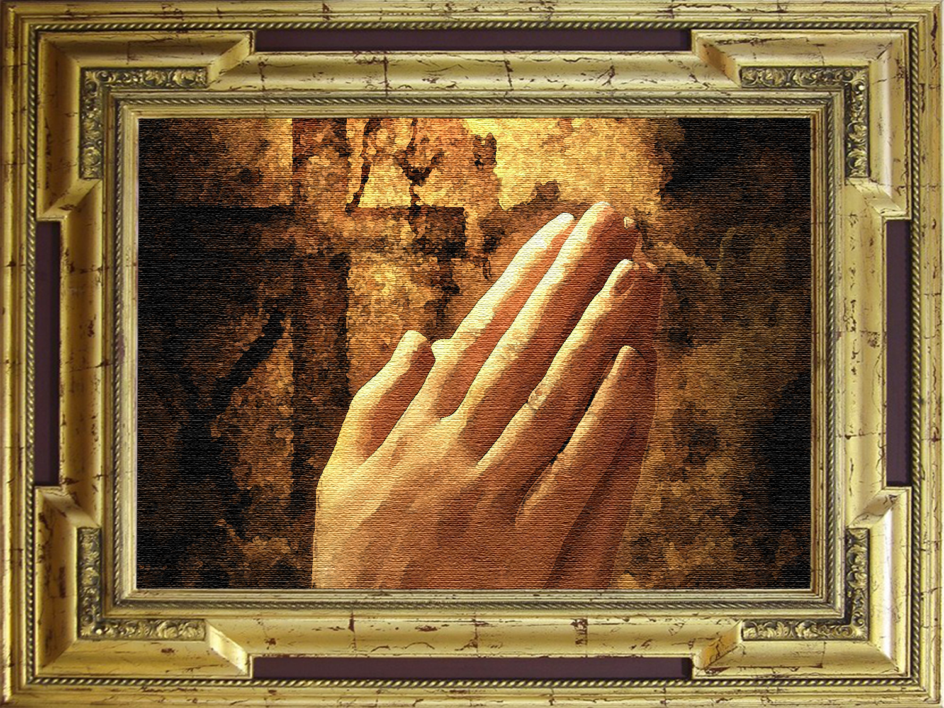
Um Momento de Oração

Slide 3
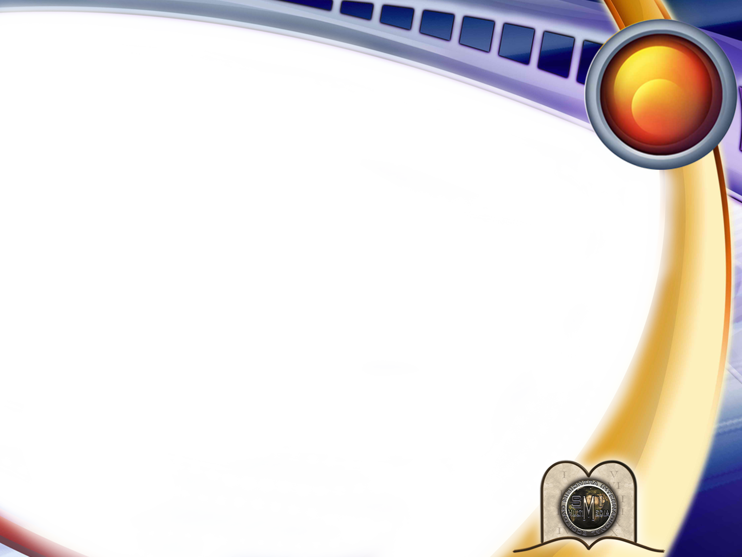
14
A MAIOR
FALSIFICAÇÃO
DA HISTÓRIA

Slide 4
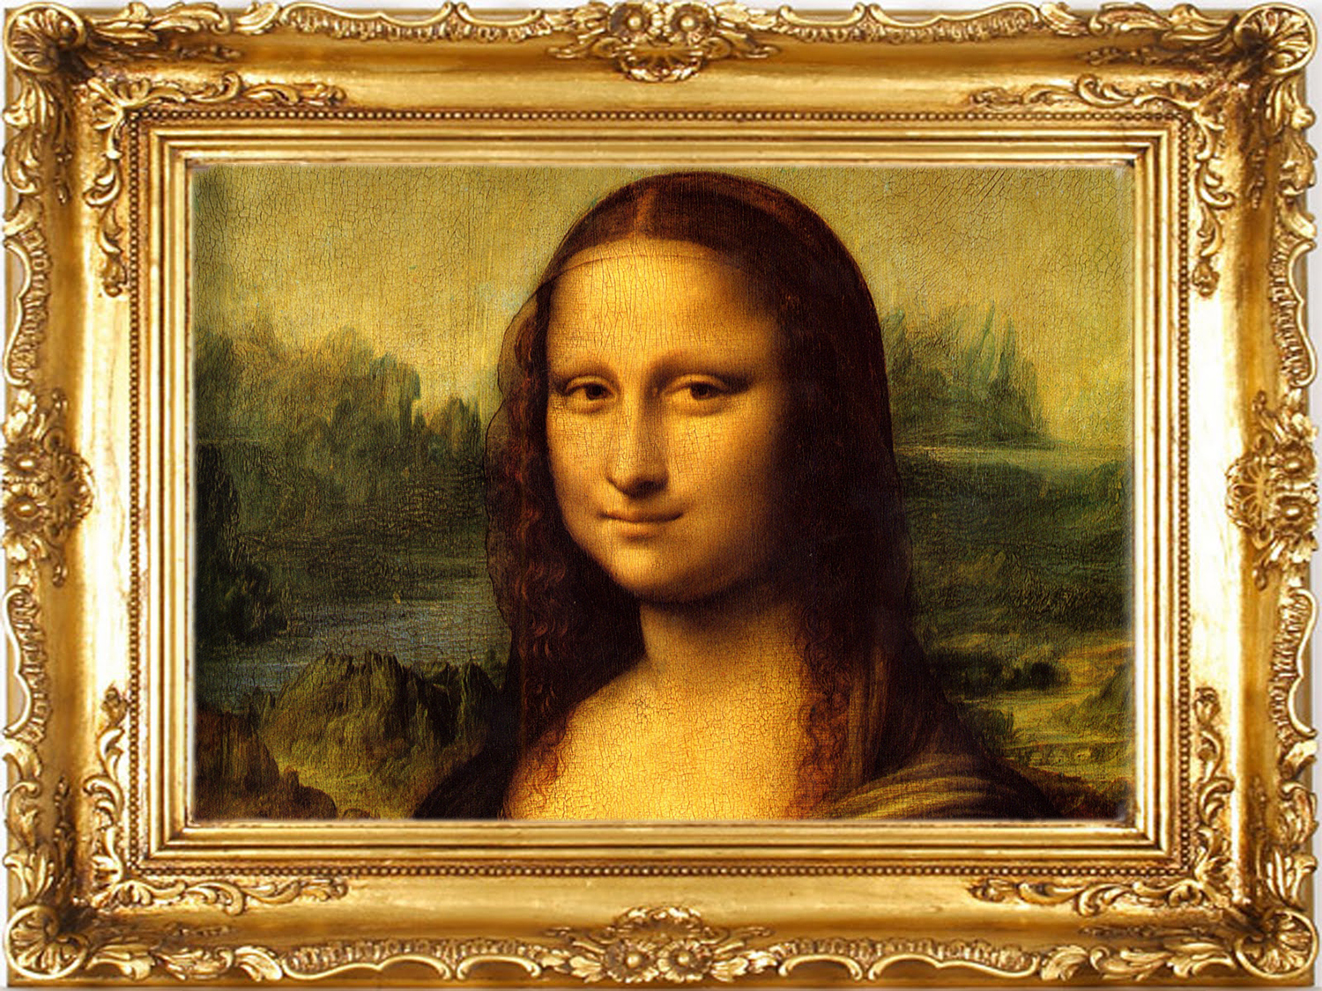
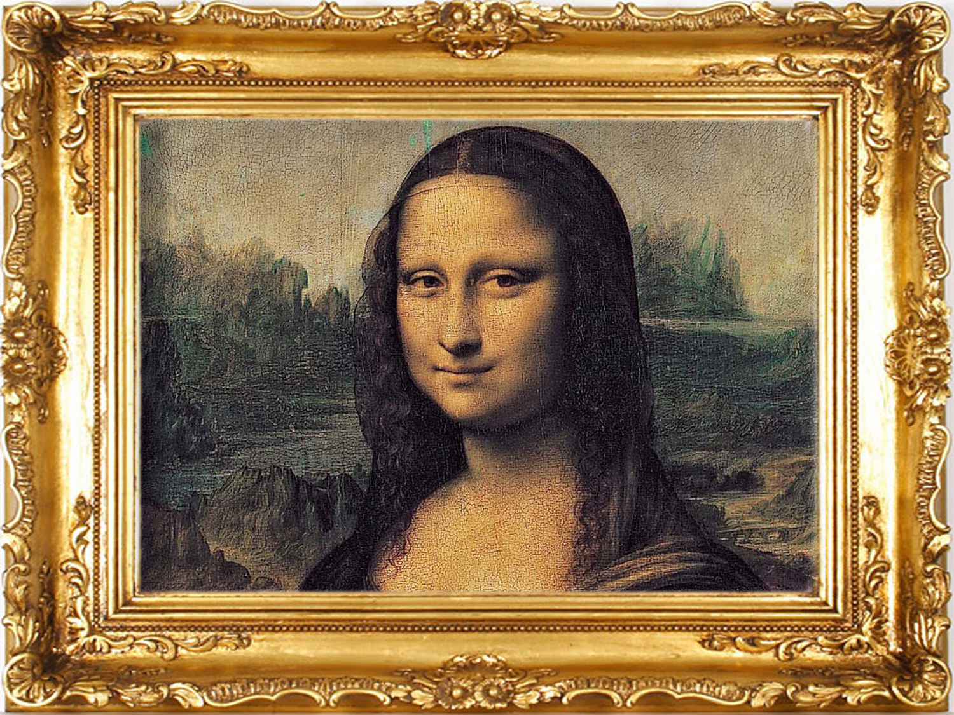
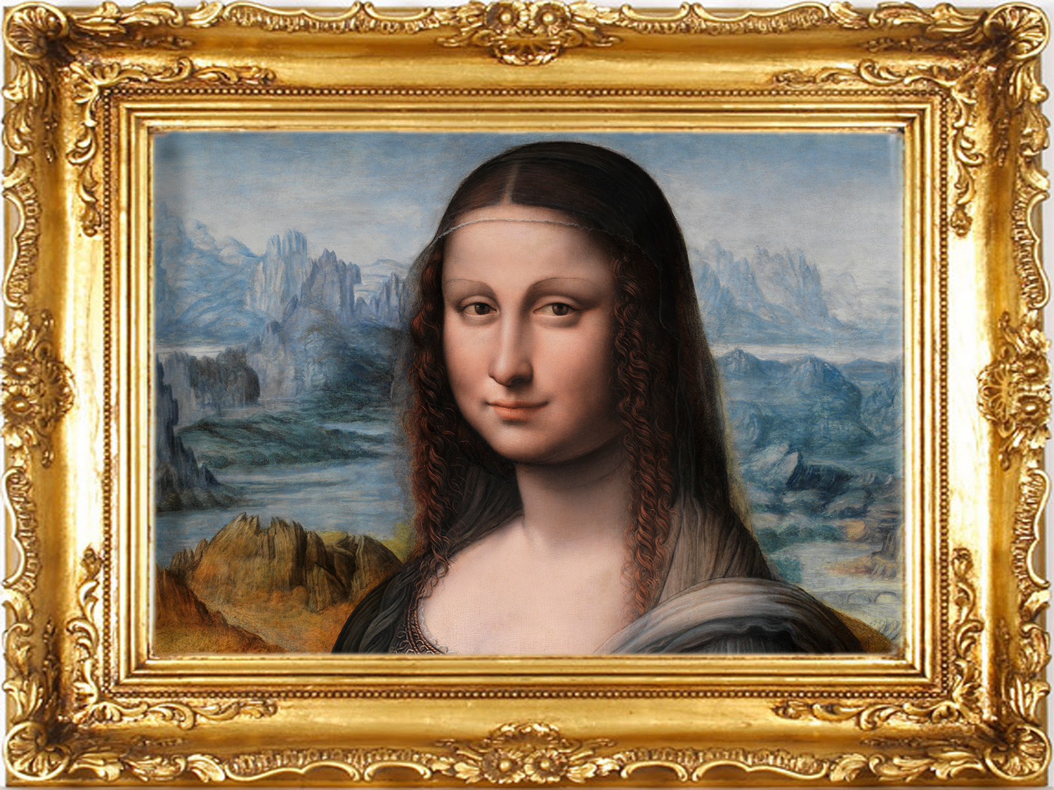
Notes:
Existen falsificaciones en todos los órdenes, en lo relacionado a la ciencia, la economía en el arte, la literatura, etc. y lamentablemente también se registran falsificaciones en asuntos religiosos. Sutilmente han sido introducidas en el cristianismo, prácticas paganas del culto al sol para sustituir uno de los Diez Mandamientos y esta es la más funesta falsificación de todos los siglos.

Slide 5
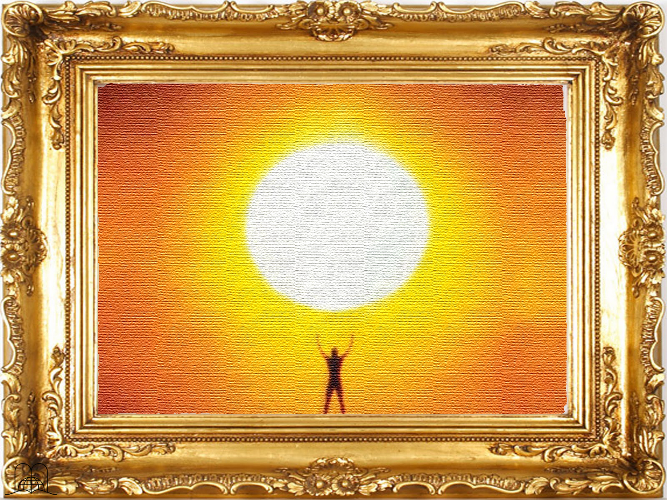
Adoração ao Sol
Notes:
El culto al sol es el más antiguo. Los dioses Mitra, Aurora, Marduc, Baal, Ra, Osiris y Samas representaban al sol.
Hace algún tiempo, fue encontrado el cuerpo momificado de un joven de unos 25 años de edad, a 6000 metros de altura, en la cumbre del Cerro del Toro en la Cordillera de Los Andes, cerca de la provincia de San Juan, en la República Argentina. Investigaciones arqueológicas demostraron que los Incas sacrificaban sus más hermosos jóvenes al dios del sol, dejando que las nieves eternas de las altas cumbres lo mantuvieran congelado a lo largo de los siglos junto a aquel rectángulo de piedra levantado en los lugares más cercanos al astro mayor.

Slide 6
UMA
ADORAÇÃO DO SOL OCULTA
Notes:
UNA OCULTA ADORACIÓN DEL SOL

Slide 7
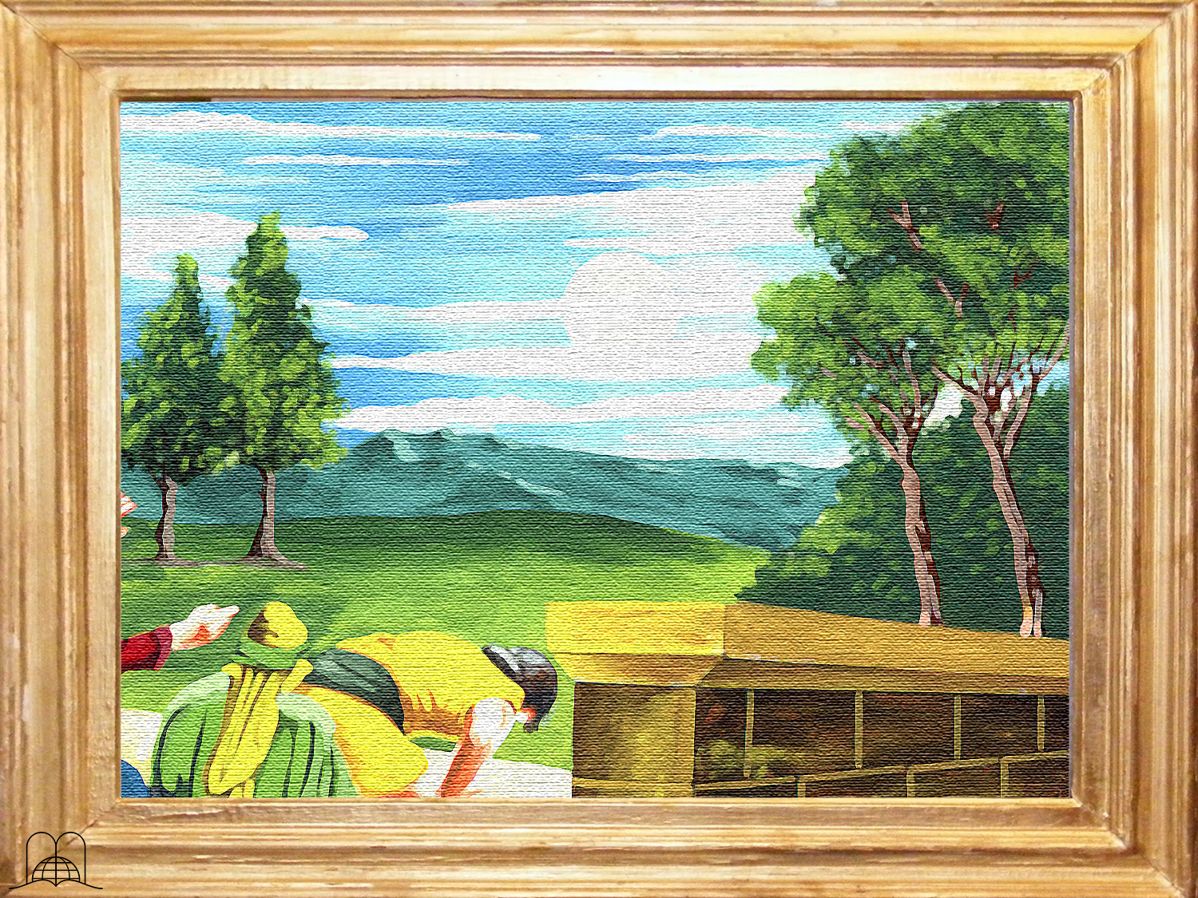
Que abominação viu o profeta Ezequiel em visão?
Notes:
1. ¿Qué abominación vio el profeta Ezequiel en visión?

Slide 8
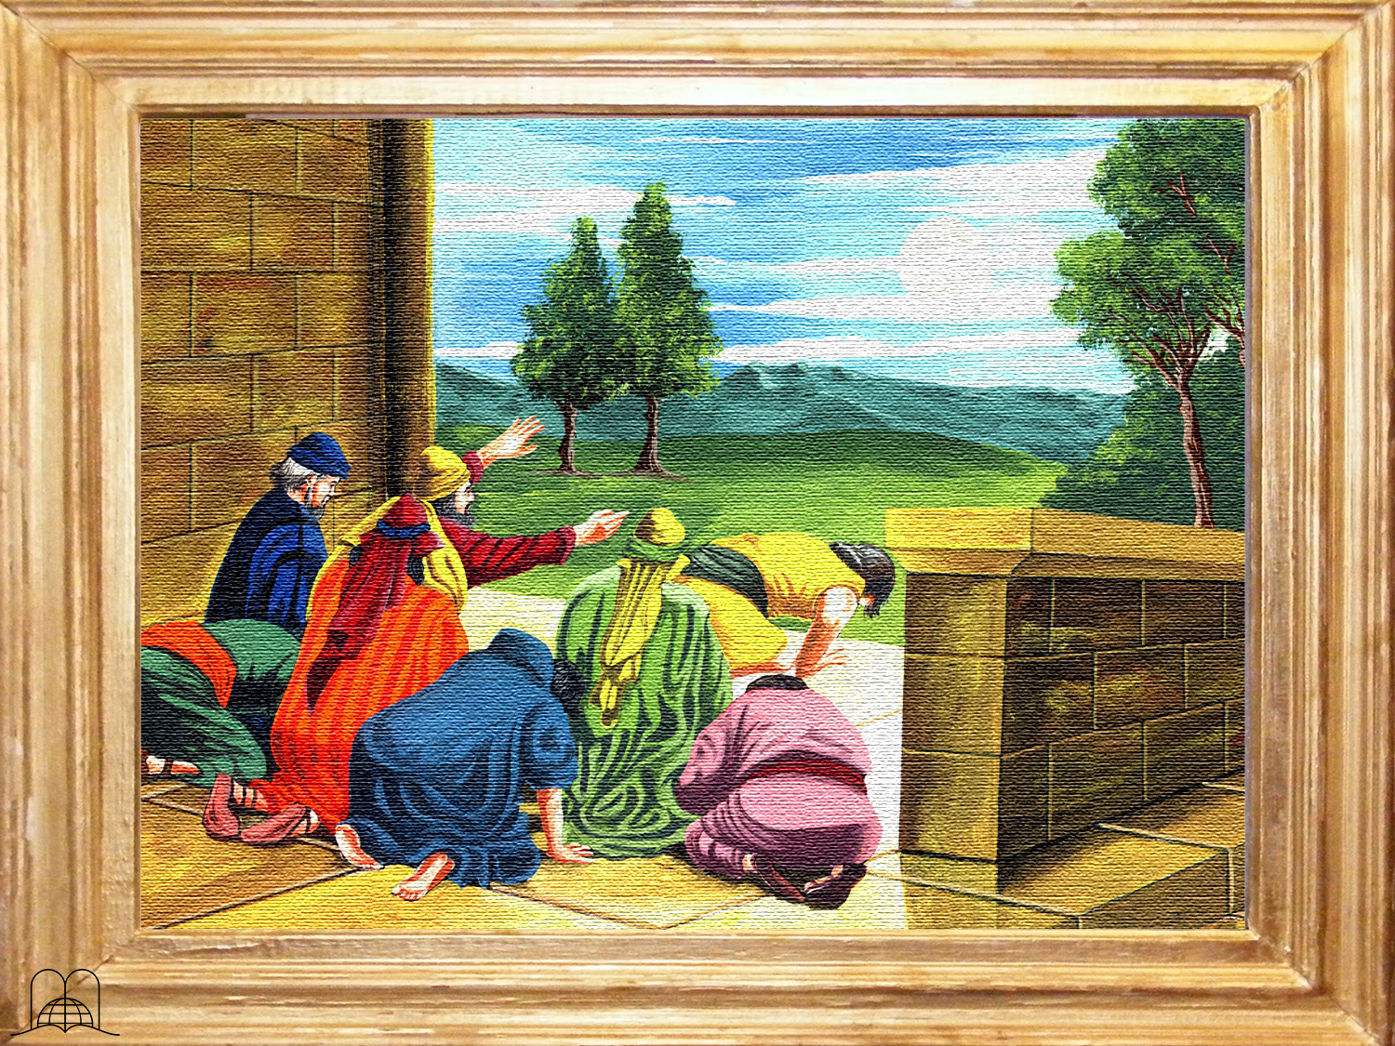
Ezequiel 8:15
Pues también yo procederé con furor; no perdonará mi ojo, ni tendré misericordia; y gritarán a mis oídos con gran voz, y no los oiré."
Y me dijo: ¿No has visto, hijo de hombre? ¿Es cosa liviana para la casa de Judá hacer las abominaciones que hacen aquí? Después que han llenado de maldad la tierra, se volvieron a mí para irritarme; he aquí que aplican el ramo a sus narices.
“E disse-me: Vês isto, filho do homem? Ainda tornarás a ver abominações maiores do que estas.”
Notes:
Ezequiel 8:15-18
"Luego me dijo: ¿No ves, hijo de hombre? Vuélvete aún, verás abominaciones mayores que estas.
Y me llevó al atrio de adentro de la casa de Jehová; y he aquí junto a la entrada del templo de Jehová, entre la entrada y el altar, como veinticinco varones, sus espaldas vueltas al templo de Jehová y sus rostros hacia el oriente, y adoraban al sol, postrándose hacia el oriente.
Y me dijo: ¿No has visto, hijo de hombre? ¿Es cosa liviana para la casa de Judá hacer las abominaciones que hacen aquí? Después que han llenado de maldad la tierra, se volvieron a mí para irritarme; he aquí que aplican el ramo a sus narices.
Pues también yo procederé con furor; no perdonará mi ojo, ni tendré misericordia; y gritarán a mis oídos con gran voz, y no los oiré."
Dios expresó una dura sentencia contra el culto al sol (Eze. 6:4-6).

Slide 9
Ezequiel 8:16
“E levou-me para o átrio interior da casa do Senhor, e eis que estavam à entrada do templo do Senhor, entre o pórtico e o altar, cerca de vinte e cinco homens, de costas para o templo do Senhor, e com os rostos para o oriente; e eles, virados para o oriente adoravam o sol.”
"Y me llevó al atrio de adentro de la casa de Jehová; y he aquí junto a la entrada del templo de Jehová, entre la entrada y el altar, como veinticinco varones, sus espaldas vueltas al templo de Jehová y sus rostros hacia el oriente, y adoraban al sol, postrándose hacia el oriente.
Pues también yo procederé con furor; no perdonará mi ojo, ni tendré misericordia; y gritarán a mis oídos con gran voz, y no los oiré."
Notes:
Ezequiel 8:15-18
"Luego me dijo: ¿No ves, hijo de hombre? Vuélvete aún, verás abominaciones mayores que estas.
Y me llevó al atrio de adentro de la casa de Jehová; y he aquí junto a la entrada del templo de Jehová, entre la entrada y el altar, como veinticinco varones, sus espaldas vueltas al templo de Jehová y sus rostros hacia el oriente, y adoraban al sol, postrándose hacia el oriente.
Y me dijo: ¿No has visto, hijo de hombre? ¿Es cosa liviana para la casa de Judá hacer las abominaciones que hacen aquí? Después que han llenado de maldad la tierra, se volvieron a mí para irritarme; he aquí que aplican el ramo a sus narices.
Pues también yo procederé con furor; no perdonará mi ojo, ni tendré misericordia; y gritarán a mis oídos con gran voz, y no los oiré."
Dios expresó una dura sentencia contra el culto al sol (Eze. 6:4-6).

Slide 10
Ezequiel 8:17
“Então me disse: Vês isto, filho do homem? Há porventura coisa mais leviana para a casa de Judá, do que tais abominações, que fazem aqui? Havendo enchido a terra de violência, tornam a irritar-me; e ei-los a chegar o ramo ao seu nariz.”
"Y me llevó al atrio de adentro de la casa de Jehová; y he aquí junto a la entrada del templo de Jehová, entre la entrada y el altar, como veinticinco varones, sus espaldas vueltas al templo de Jehová y sus rostros hacia el oriente, y adoraban al sol, postrándose hacia el oriente.
Y me dijo: ¿No has visto, hijo de hombre? ¿Es cosa liviana para la casa de Judá hacer las abominaciones que hacen aquí? Después que han llenado de maldad la tierra, se volvieron a mí para irritarme; he aquí que aplican el ramo a sus narices.
Notes:
Ezequiel 8:15-18
"Luego me dijo: ¿No ves, hijo de hombre? Vuélvete aún, verás abominaciones mayores que estas.
Y me llevó al atrio de adentro de la casa de Jehová; y he aquí junto a la entrada del templo de Jehová, entre la entrada y el altar, como veinticinco varones, sus espaldas vueltas al templo de Jehová y sus rostros hacia el oriente, y adoraban al sol, postrándose hacia el oriente.
Y me dijo: ¿No has visto, hijo de hombre? ¿Es cosa liviana para la casa de Judá hacer las abominaciones que hacen aquí? Después que han llenado de maldad la tierra, se volvieron a mí para irritarme; he aquí que aplican el ramo a sus narices.
Pues también yo procederé con furor; no perdonará mi ojo, ni tendré misericordia; y gritarán a mis oídos con gran voz, y no los oiré."
Dios expresó una dura sentencia contra el culto al sol (Eze. 6:4-6).

Slide 11
Ezequiel 8:18
"Y me llevó al atrio de adentro de la casa de Jehová; y he aquí junto a la entrada del templo de Jehová, entre la entrada y el altar, como veinticinco varones, sus espaldas vueltas al templo de Jehová y sus rostros hacia el oriente, y adoraban al sol, postrándose hacia el oriente.
“Por isso também eu os tratarei com furor; o meu olho não poupará, nem terei piedade; ainda que me gritem aos ouvidos com grande voz, contudo não os ouvirei.”
Y me dijo: ¿No has visto, hijo de hombre? ¿Es cosa liviana para la casa de Judá hacer las abominaciones que hacen aquí? Después que han llenado de maldad la tierra, se volvieron a mí para irritarme; he aquí que aplican el ramo a sus narices.
Notes:
Ezequiel 8:15-18
"Luego me dijo: ¿No ves, hijo de hombre? Vuélvete aún, verás abominaciones mayores que estas.
Y me llevó al atrio de adentro de la casa de Jehová; y he aquí junto a la entrada del templo de Jehová, entre la entrada y el altar, como veinticinco varones, sus espaldas vueltas al templo de Jehová y sus rostros hacia el oriente, y adoraban al sol, postrándose hacia el oriente.
Y me dijo: ¿No has visto, hijo de hombre? ¿Es cosa liviana para la casa de Judá hacer las abominaciones que hacen aquí? Después que han llenado de maldad la tierra, se volvieron a mí para irritarme; he aquí que aplican el ramo a sus narices.
Pues también yo procederé con furor; no perdonará mi ojo, ni tendré misericordia; y gritarán a mis oídos con gran voz, y no los oiré."
Dios expresó una dura sentencia contra el culto al sol (Eze. 6:4-6).

Slide 12
Quem tratou de introduzir costumes pagãos no cristianismo e porquê?
Notes:
2. ¿Quién trató de introducir costumbres paganas al cristianismo y por qué?

Slide 13
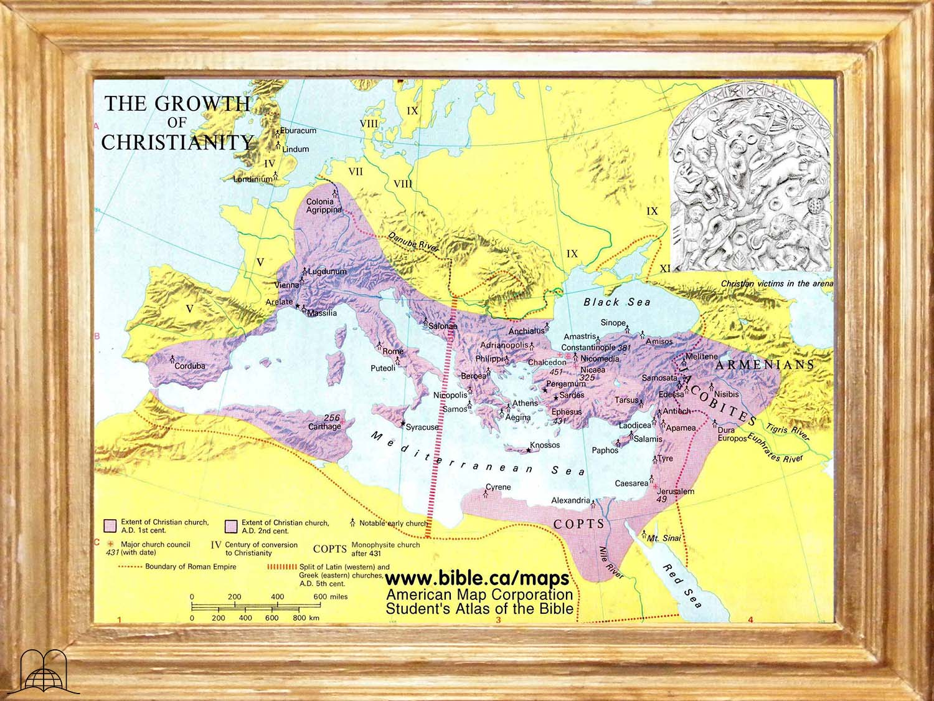
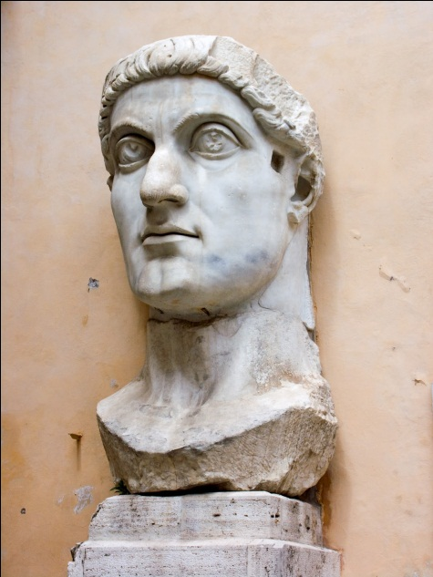
Crescimento do
Cristianismo
Constantino
Edito de Tolerância · Milão · 313 d.C.
Notes:
El emperador Constantino (280 - 337 D. C.), notó que el poder político de Roma estaba debilitándose, por la división existente entre los paganos adoradores del sol y los cristianos. Propuso entonces unir estas dos grandes corrientes ideológicas. Dictó el edicto de tolerancia de Milán en el año 313 D.C. dando completa libertad a los cristianos.
Esto hizo que estos admirasen al emperador. Los paganos adoraban diversos dioses, siendo uno de los principales, "Mitra" el dios del sol.

Slide 14
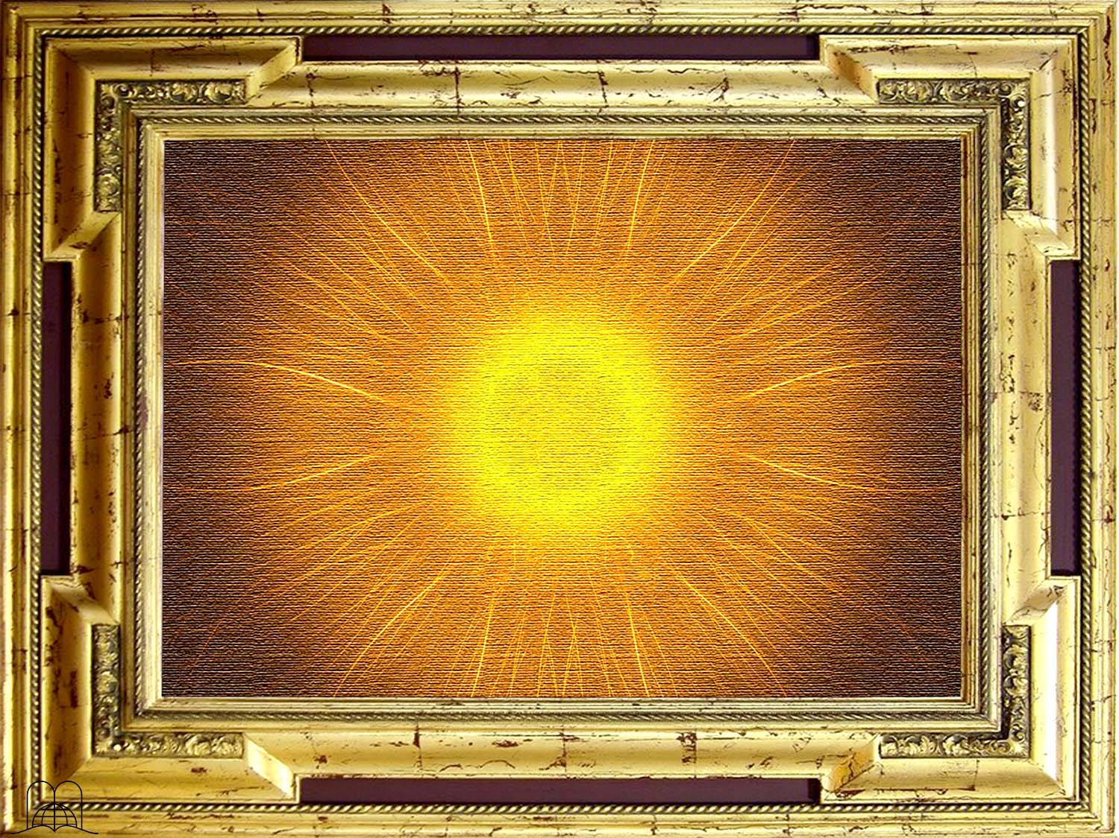
Sunday = Sonntag
Dia do Sol
Notes:
El día domingo era dedicado a ese dios. Hasta hoy, domingo en inglés es "Sunday" y en alemán "Sonntag" ambos en su traducción significan "día del sol".
Para cumplir con su plan político se hizo aparentemente cristiano e instituyó el domingo, el día del sol, como día de reposo, en lugar del sábado que guardaban los cristianos fieles, para dar así un consuelo a los viejos adoradores del sol.
Muchedumbres se hicieron cristianos trayendo infinidad de costumbres paganas e introduciéndolas al cristianismo.

Slide 15
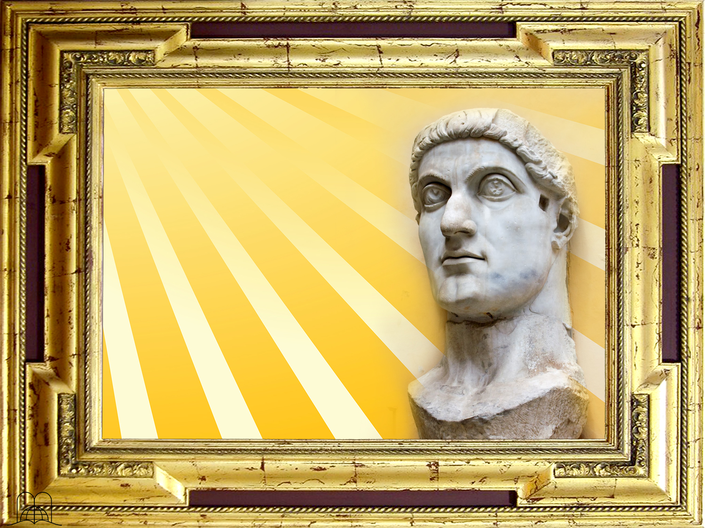
Sendo Constantino apenas o Imperador, como se introduziu a observância do domingo na igreja?
Notes:
3- Siendo Constantino apenas el emperador, ¿cómo se introdujo la observancia del domingo en la iglesia?

Slide 16
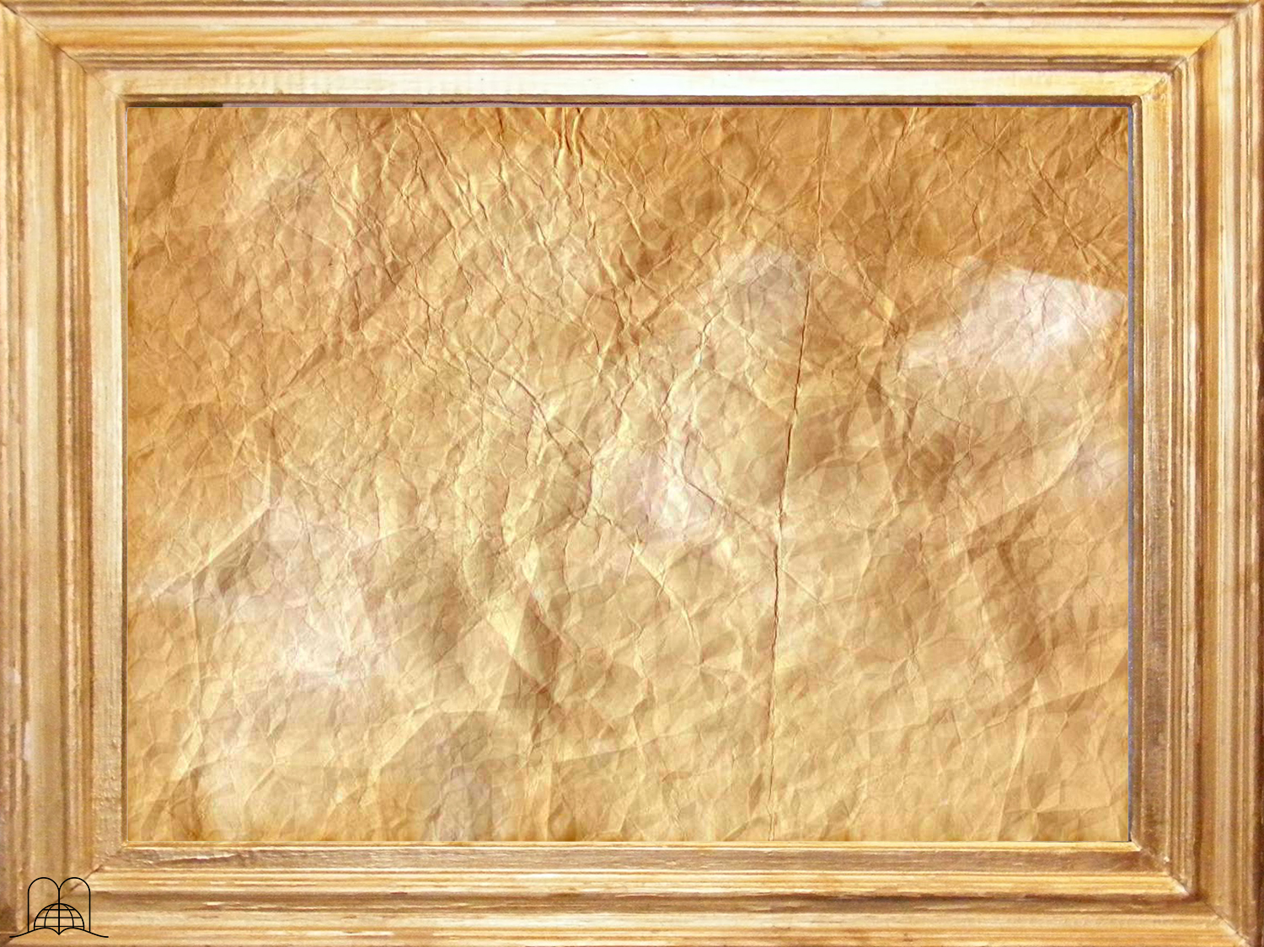
"The Convert's Catechism of Catholic Doctrine"
Pergunta: Qual é o dia de repouso?
Resposta: O dia de repouso é o sábado.
Pergunta: Por que observamos o domingo em vez do sábado?
Resposta: Observamos o domingo em vez do sábado porque a igreja católica, no Concílio de Laodicea (336 d.C.) transferiu a solenidade do sábado para o domingo.
Notes:
El cambio del día de reposo fue aceptado por la iglesia de Roma. Un catecismo, que recibió la "bendición apostólica" del papa Pío X (el 25 de Enero de 1910) lo aclara:
- Pregunta: ¿Cuál es el día de reposo?
- Respuesta: El día de reposo es el sábado.
- Pregunta: ¿Por qué observamos el domingo en vez del sábado?
- Respuesta: Observamos el domingo en vez del sábado porque la iglesia católica, en el Concilio de Laodicea (336 D. C.) transfirió la solemnidad del sábado al domingo. "The Convert's Catechism of Catholic Doctrine", por el Rev. Pedro Gelerman. pág. 50, tercera edición, 1913.

Slide 17
AUTORIZA DEUS QUE SE MUDE A SUA LEI?
Notes:
¿AUTORIZA DIOS CAMBIAR SU LEY?

Slide 18
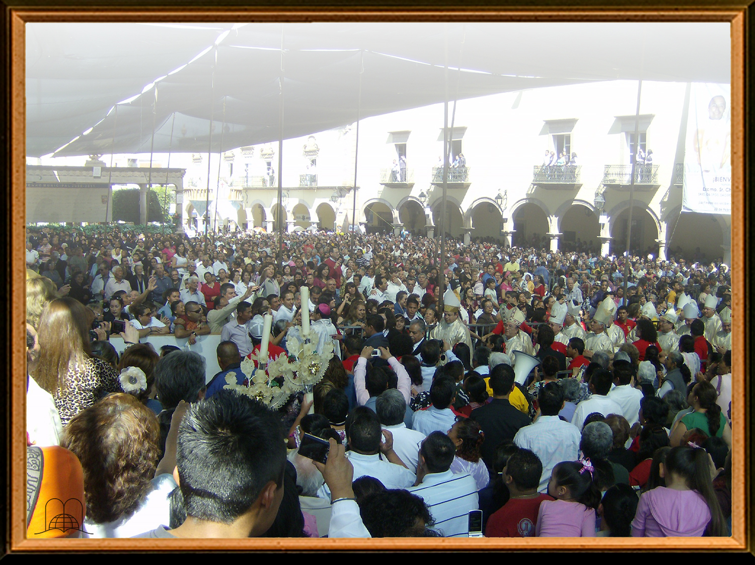
Que perigo correm os que apoiam uma mudança na Lei de Deus?
Notes:
4- ¿Qué peligro corren los que apoyan un cambio en la ley de Dios?

Slide 19
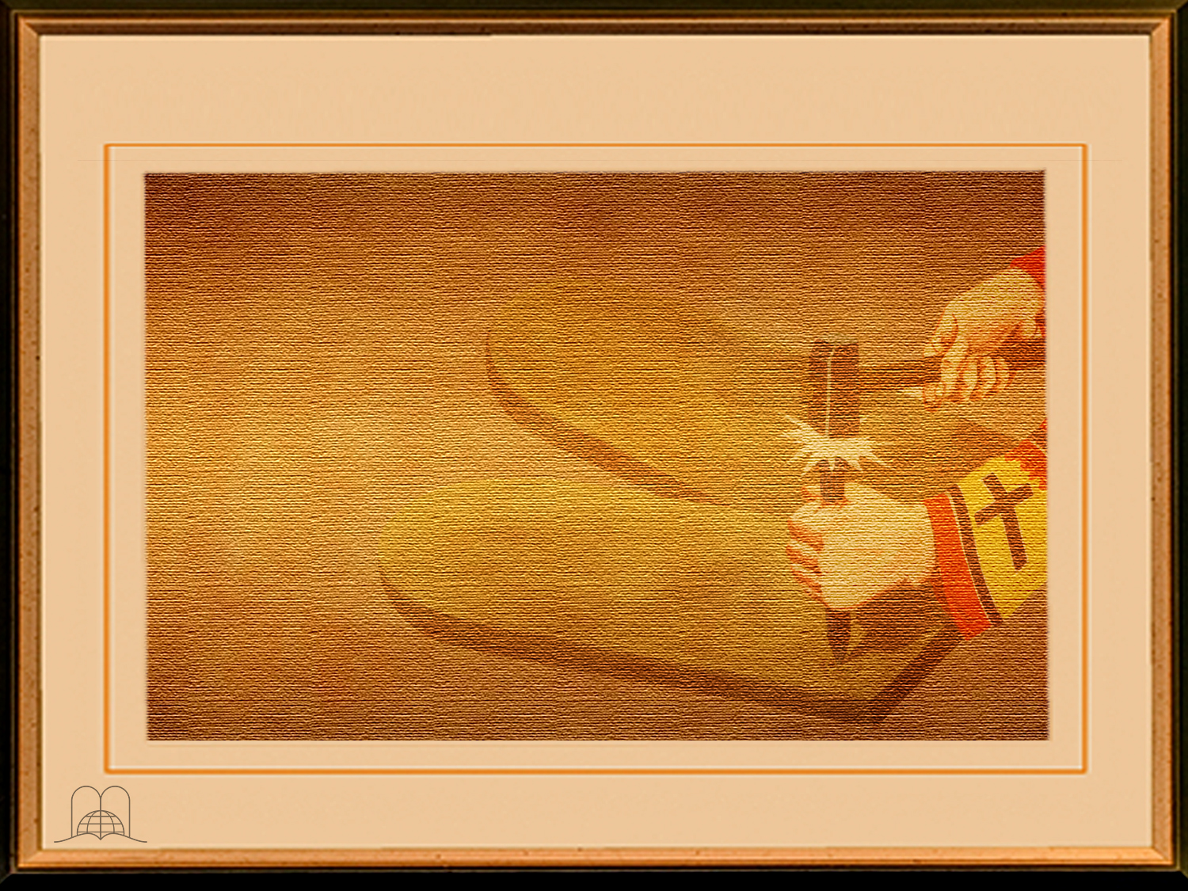
Apocalipse 22:19
“E, se alguém tirar quaisquer palavas do livro desta profecia, Deus tirará a sua parte do livro da vida, e da cidade santa, e das coisas que estão escritas neste livro.
Notes:
Apocalipsis 22:19
"Y si alguno quitare de las palabras del libro de esta profecía, Dios quitará su parte del libro de la vida, y de la santa ciudad y de las cosas que están escritas en este libro."

Slide 20
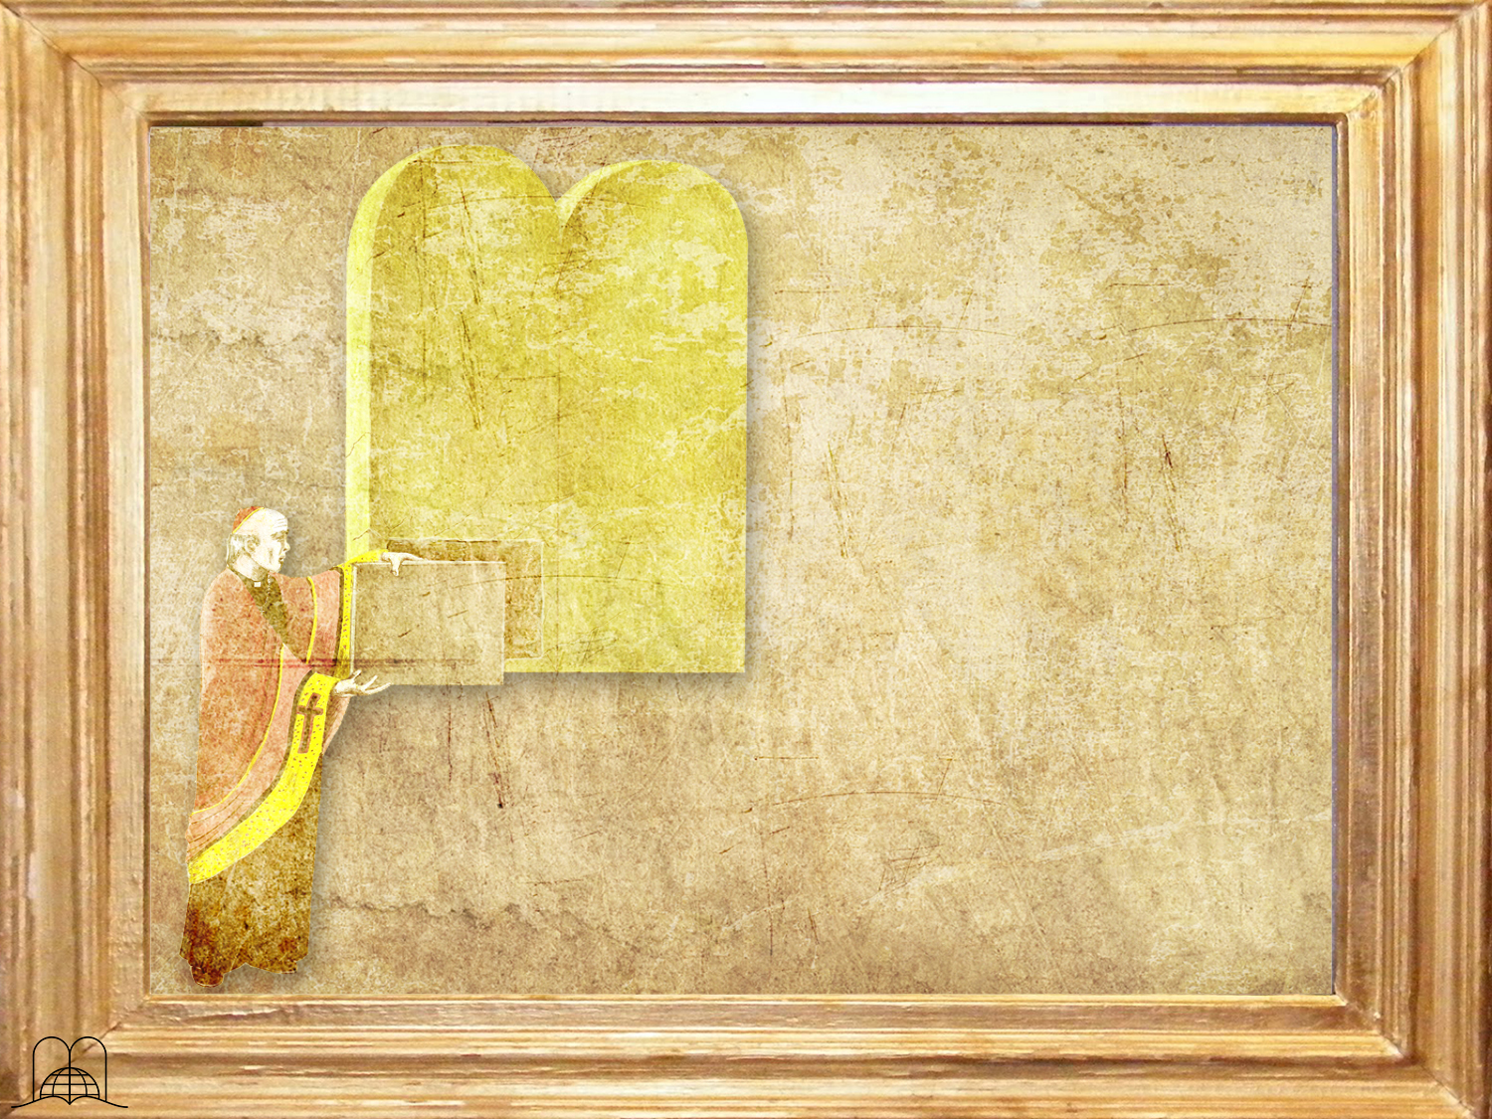
O que não está permitido fazer com a Santa Lei de Deus?
Notes:
5- ¿Qué no está permitido hacer con la Santa Ley de Dios?

Slide 21
Eclesiastes 3:14
“Eu sei que tudo quando Deus faz durará eternamente; nada se lhe deve acrescentar, e nada se lhe deve tirar; e isto faz Deus para que haja temor diante dele.”
Notes:
Eclesiastés 3:14
"He entendido que todo lo que Dios hace será perpetuo; sobre aquello no se añadirá, ni de ello se disminuirá; y lo hace Dios, para que delante de él teman los hombres."

Slide 22
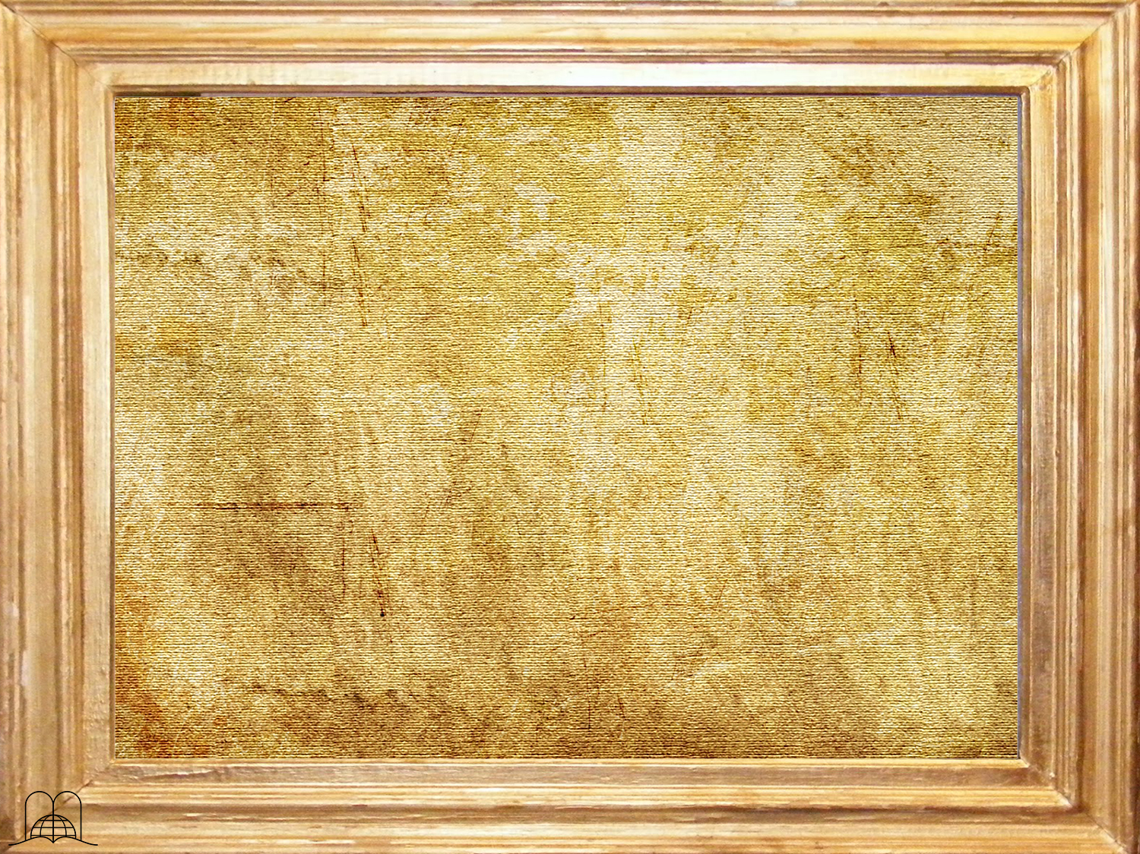
Deus não muda a Sua Santa Lei Malaquias 3:6 p.p. (Tiago. 1:17)
Sua Lei seria válida por mil gerações (Deuteronómio 7:9).
O facto dos Dez Mandamentos terem sido escritos pelo próprio dedo de Deus em duas tábuas de pedra (Éxodo 31:18), demonstra a sua importância e o Seu caráter imutável.
O mandamento da Santa Lei que ordena guardar o Sábado como dia de repouso é o quarto. (Êxodo 20:8-11).
Notes:
Dios mismo no puede cambiar su propia ley. Malaquías 3:6 p.p. (Stgo. 1:17).
Su ley sería válida por mil generaciones (Deut. 7:9).
El hecho que los Diez Mandamientos fueron escritos por el propio dedo de Dios en dos tablas de piedra (Ex. 31:18), muestra su importancia y su carácter imperecedero.
El mandamiento de la Santa Ley que ordena guardar el sábado como día de reposo es el 4º. (Ex. 20:8-11).

Slide 23
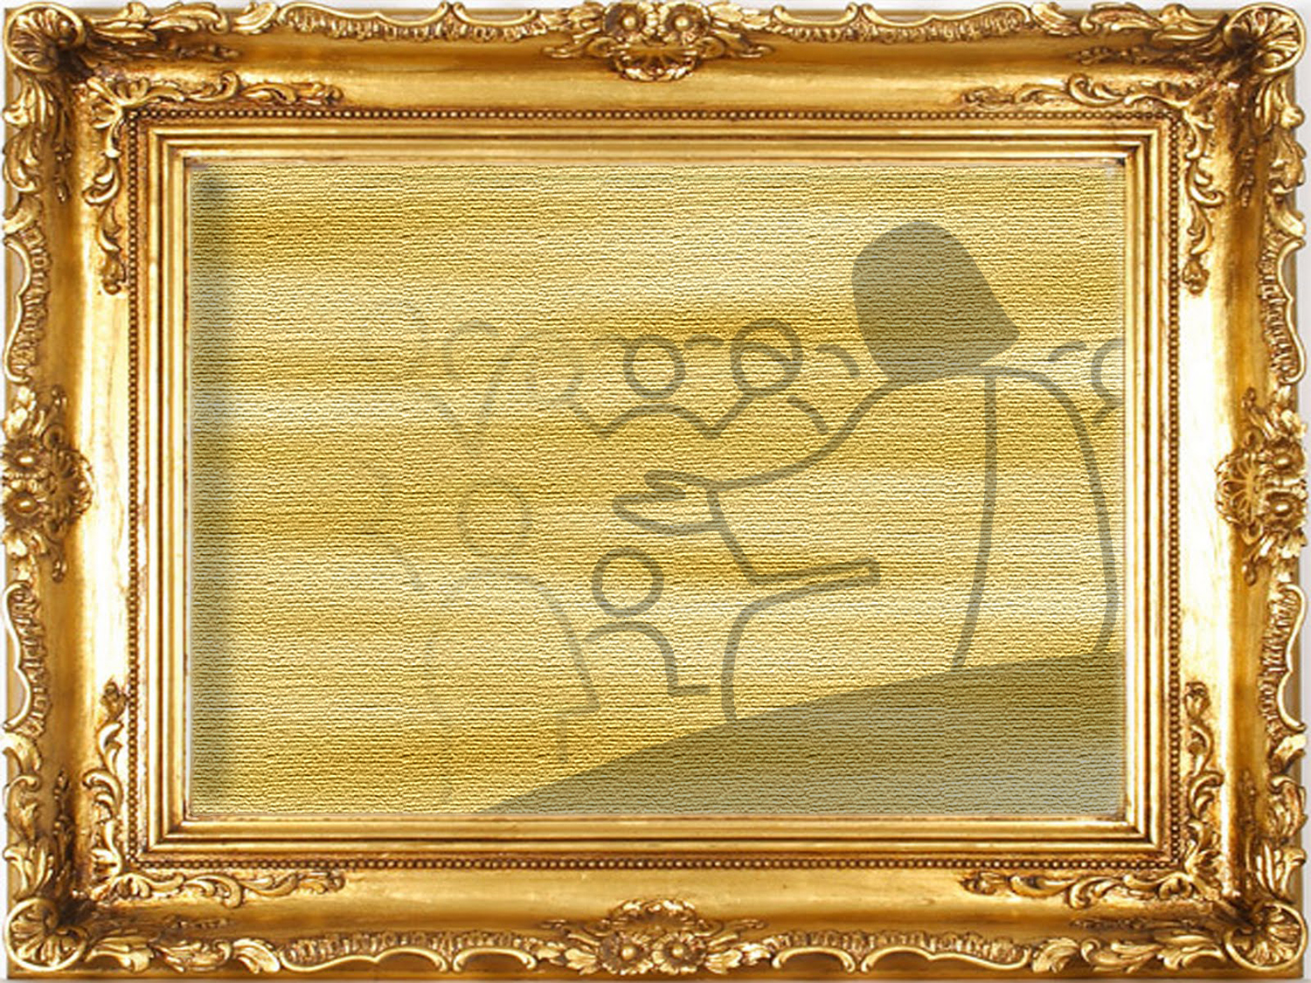
Mudou Jesus a Lei de Deus ou o dia de repouso?
Notes:
6- ¿Cambió Jesucristo la Ley de Dios o el día de reposo?

Slide 24
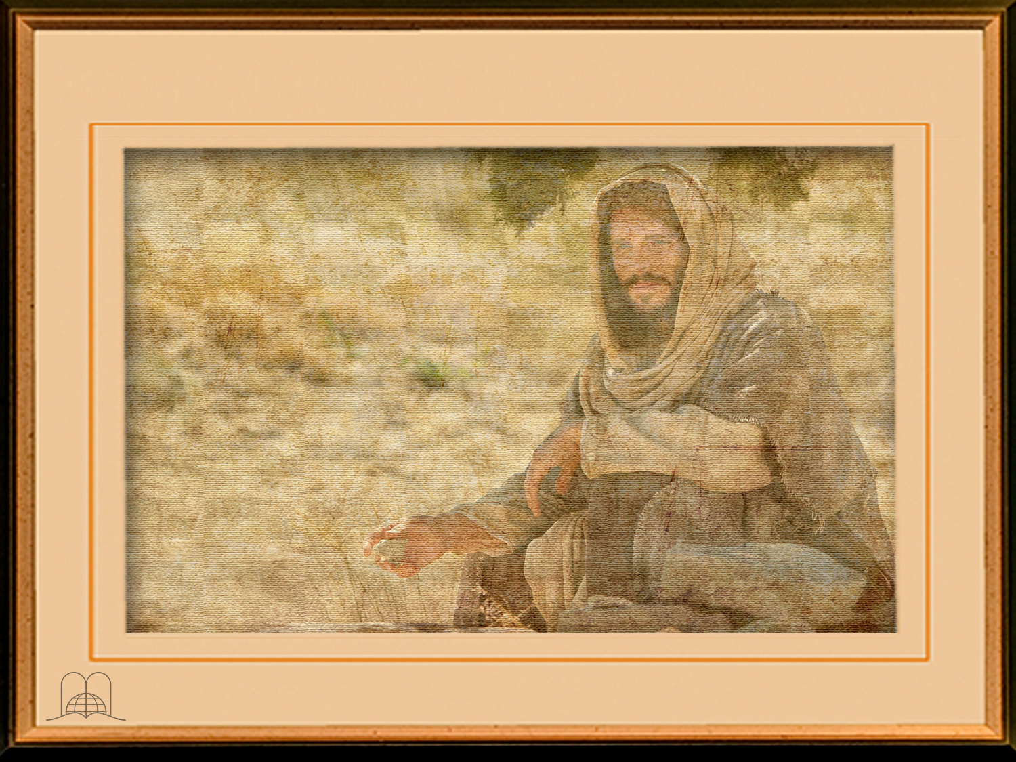
Mateus 5:17-18
“Não cuideis que vim destruir a lei ou os profetas: não vim abrogar, mas cumprir. Porque em verdade vos digo que, até que o céu e a terra passem, nem um jota ou um til se omitirá da lei, sem que tudo seja cumprido.”
Notes:
Mateo 5:17-18
"No penséis que he venido para abrogar la ley o los profetas; no he venido para abrogar, sino para cumplir.
Porque de cierto os digo que hasta que pasen el cielo y la tierra, ni una jota ni una tilde pasará de la ley, hasta que todo se haya cumplido."

Slide 25
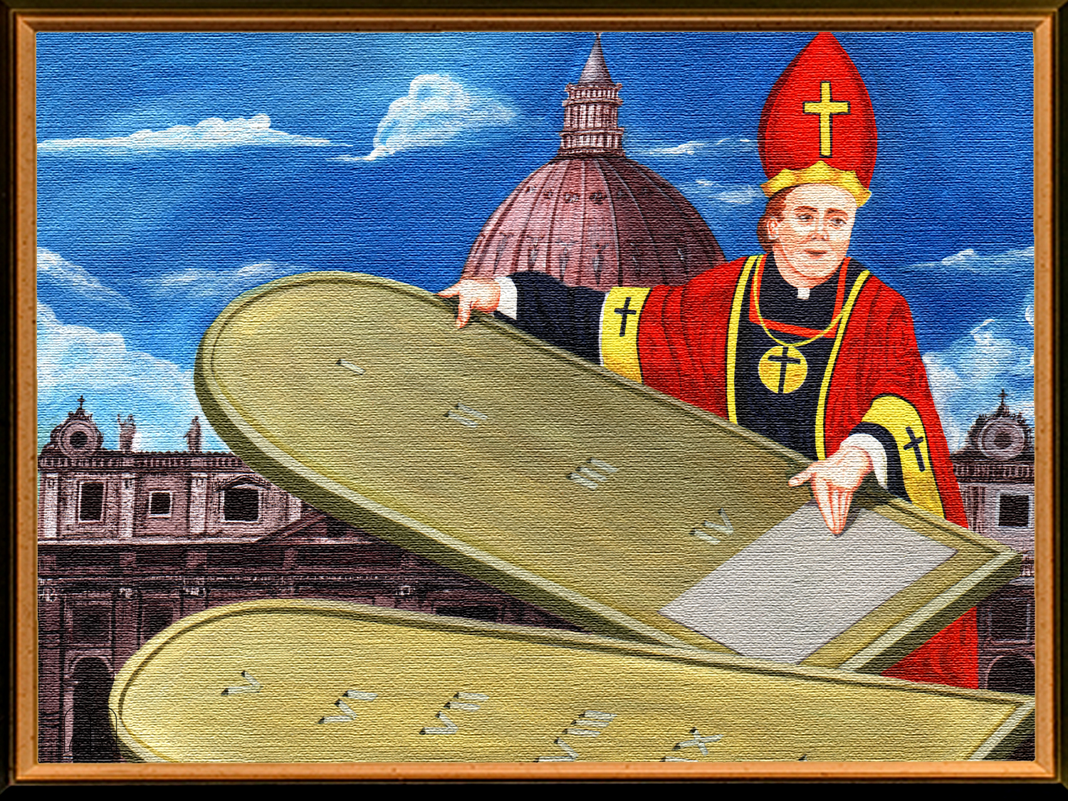
Segundo as profecias de Daniel, o que tentaria fazer um poder humano com a Lei de Deus?
Notes:
7- Según las profecías de Daniel, ¿qué trataría de hacer un poder humano con la ley de Dios?

Slide 26
Daniel 7:25
“E proferirá palavras contra o Altíssimo, e destruirá os santos do Altíssimo, e cuidará em mudar os tempos e a lei; e eles serão entregues na sua mão, por um tempo, e tempos, e a metade de um tempo.”
Notes:
Daniel 7:25
"Y hablará palabras contra el Altísimo, y a los santos del Altísimo quebrantará, y pensará en cambiar los tiempos y la ley; y serán entregados en su mano hasta tiempo, y tiempos, y medio tiempo."

Slide 27
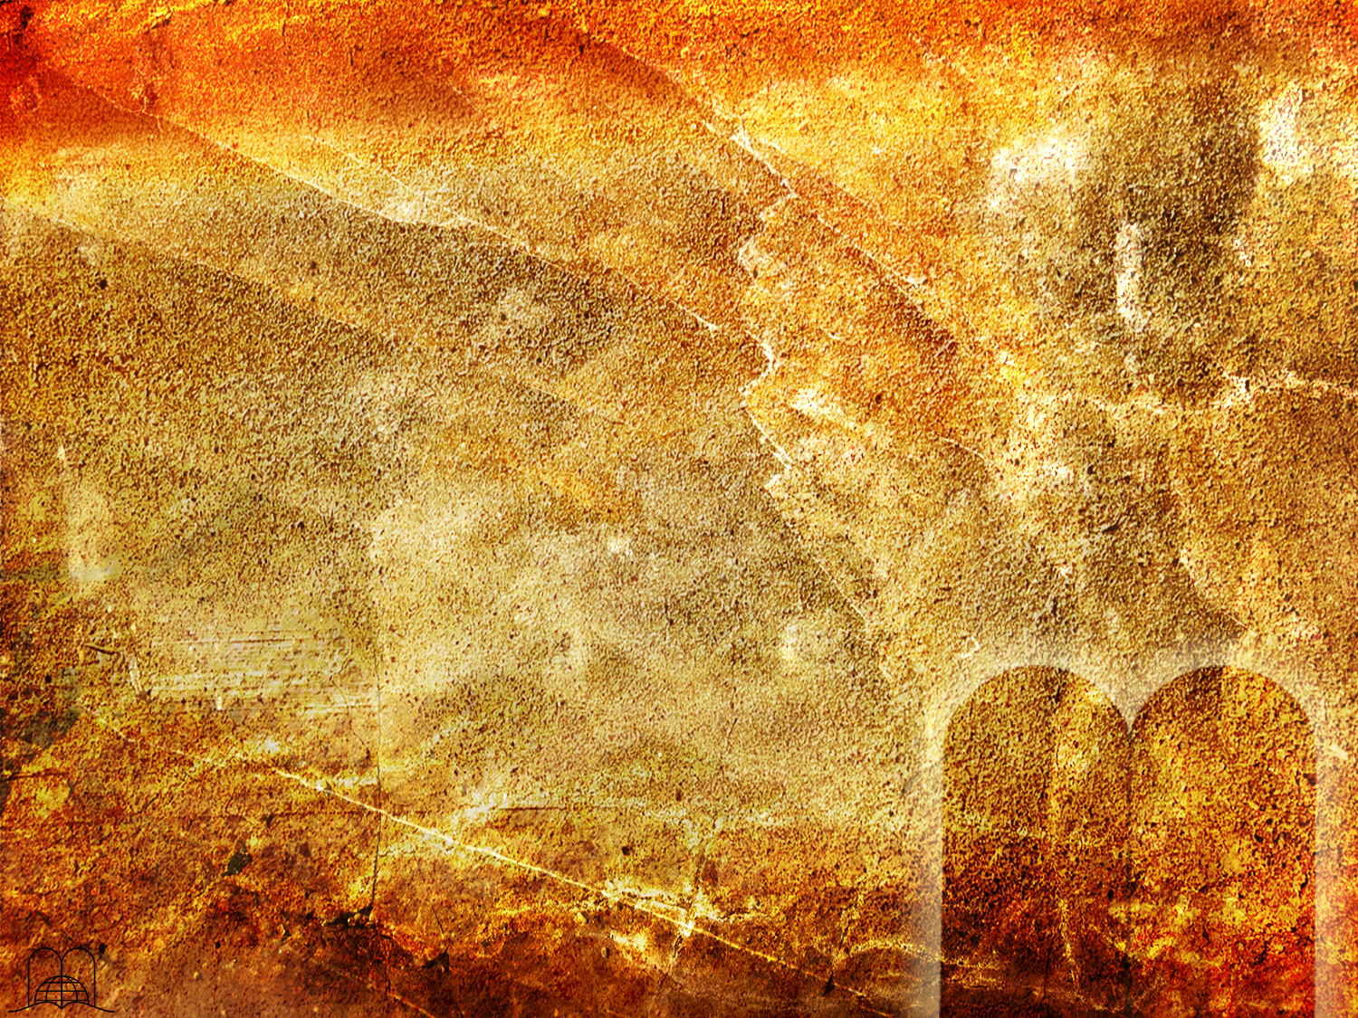
OS DEZ MANDAMENTOS
Segundo a Biblia: Êxodo 20:3-17
1. Não terás outros deuses diante de mim.
2.Não farás para ti imagem de escultura, nem alguma semelhança do que há em cima nos céus, nem em baixo na terra, nem nas águas debaixo da terra. Não te encurvarás a elas nem as servirás; porque eu, o SENHOR teu Deus, sou Deus zeloso, que visito a iniquidade dos pais nos filhos, até a terceira e quarta geração daqueles que me odeiam. E faço misericórdia a milhares dos que me amam e aos que guardam os meus mandamentos.
3. Não tomarás o nome do SENHOR teu Deus em vão; porque o SENHOR não terá por inocente o que tomar o seu nome em vão.
4. Lembra-te do dia do sábado, para o santificar. Seis dias trabalharás, e farás toda a tua obra. Mas o sétimo dia é o sábado do SENHOR teu Deus; não farás nenhuma obra, nem tu, nem teu filho, nem tua filha, nem o teu servo, nem a tua serva, nem o teu animal, nem o teu estrangeiro, que está dentro das tuas portas. Porque em seis dias fez o SENHOR os céus e a terra, o mar e tudo que neles há, e ao sétimo dia descansou; portanto abençoou o SENHOR o dia do sábado, e o santificou.
Segundo o catolicismo
1. Amarás a Deus sobre todas as coisas.
2. Não tomarás o nome de Deus em vão.
3. Santificarás as festas
4. Honrarás a teu pai e a tua mãe

Slide 28
OS DEZ MANDAMENTOS
Segundo a Bíblia: Êxodo 20:3-17
5. Honra a teu pai e a tua mãe, para que se prolonguem os teus dias na terra que o SENHOR teu Deus te dá.
6. Não matarás.
7. Não adulterarás.
8. Não furtarás.
9. Não dirás falso testemunho contra o teu próximo.
10. Não cobiçarás a casa do teu próximo, não cobiçarás a mulher do teu próximo, nem o seu servo, nem a sua serva, nem o seu boi, nem o seu jumento, nem coisa alguma do teu próximo.
Segundo o catolicismo
5. Não matarás.
6. Não cometerás atos impuros.
7. Não roubarás
8. Não levantarás falso testemunho nem mentirás
9. Não desejar a mulher do próximo
10. Não cobiçar as coisas alheias.

Slide 29
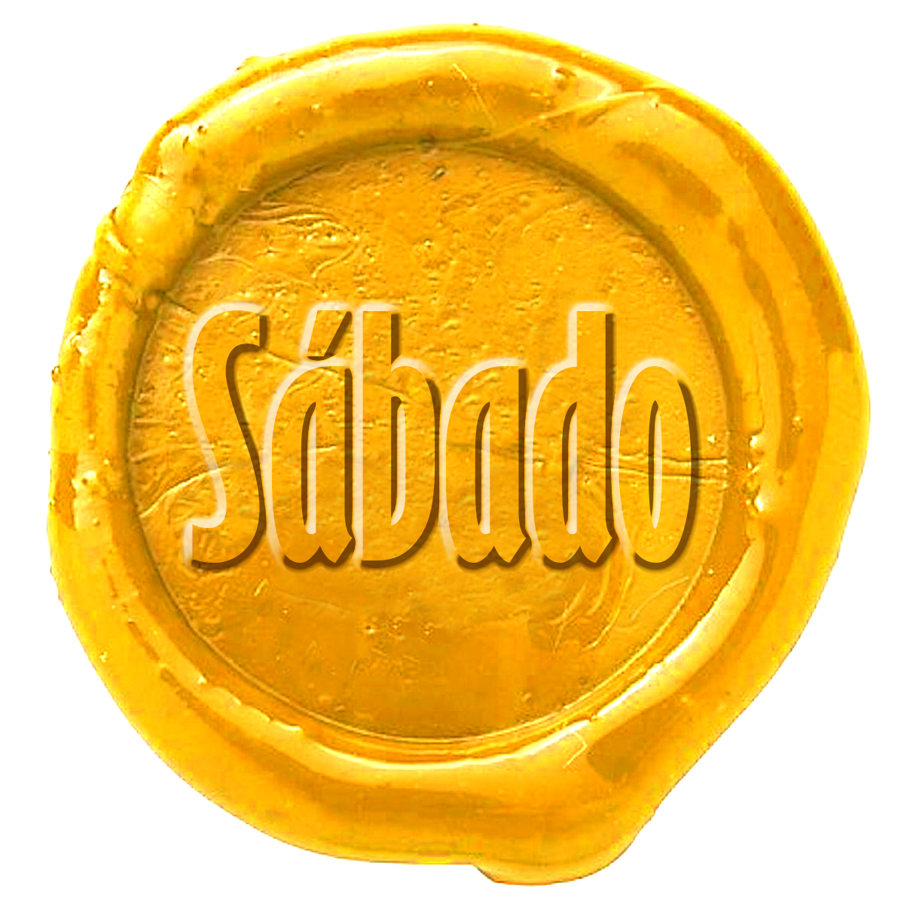
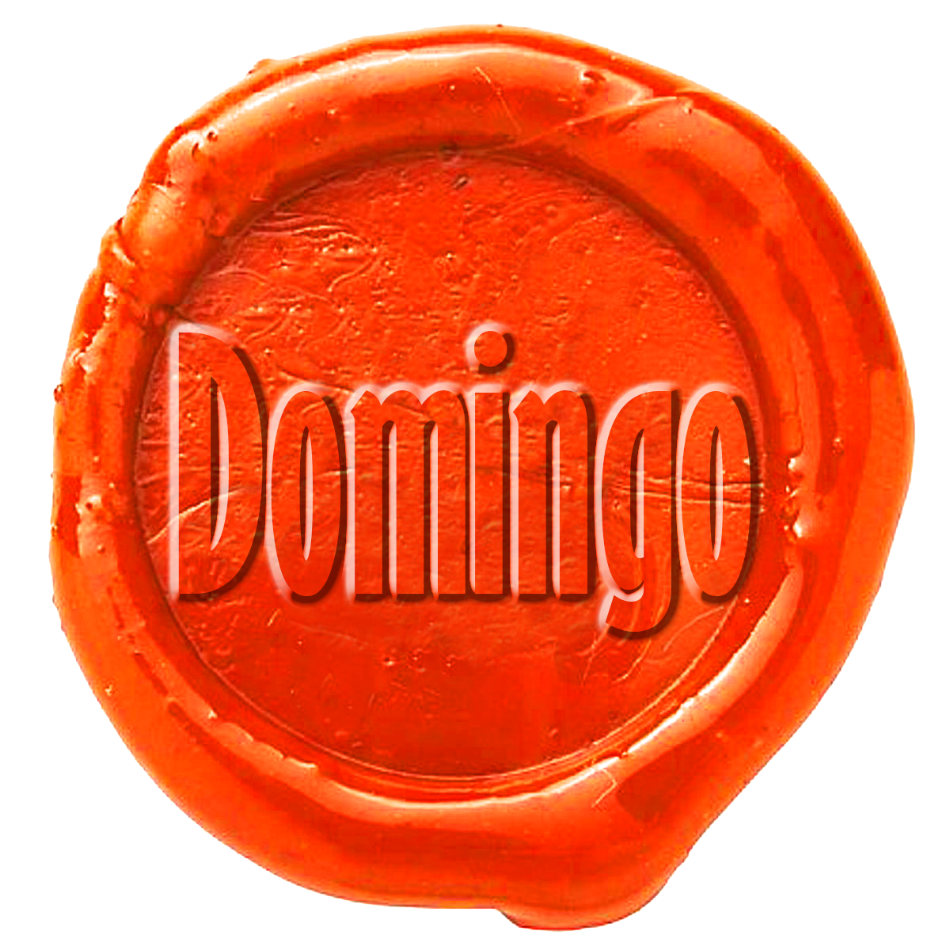
Selo de
Autoridade Divina
Selo de
Autoridade humana
Notes:
La iglesia cree que tiene ese poder. Esteban Keenan, un sacerdote católico escribió: "Si no tuviera tal poder, no podría haber hecho aquello en que concuerdan todos los modernos eruditos en religión; no podría haber reemplazado la observancia del sábado, séptimo día de la semana, por la observancia del domingo, primer día de la semana, un cambio para el cual no existe autoridad bíblica. Doctrina Catechism pág. 174.

Slide 30
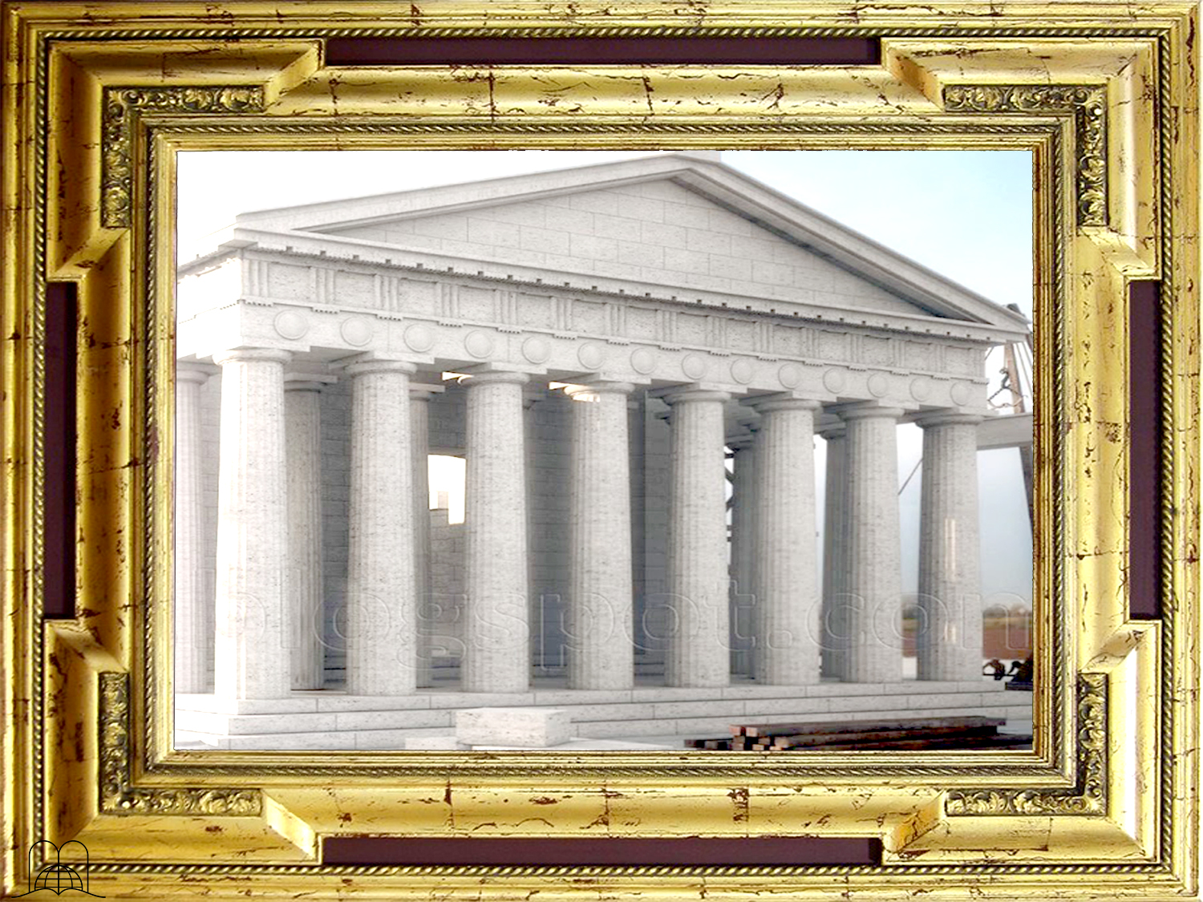
OS OITO TEXTOS DA BÍBLIA QUE MENCIONAM O PRIMEIRO DIA DA SEMANA
FALAM DE ALGUMA MUDANÇA DE DIA DE REPOUSO?
Notes:
LOS OCHO TEXTOS DE LA BIBLIA QUE MENCIONAN EL PRIMER DÍA DE LA SEMANA ¿HABLAN DE ALGUN CAMBIO DEL DÍA DE REPOSO?

Slide 31
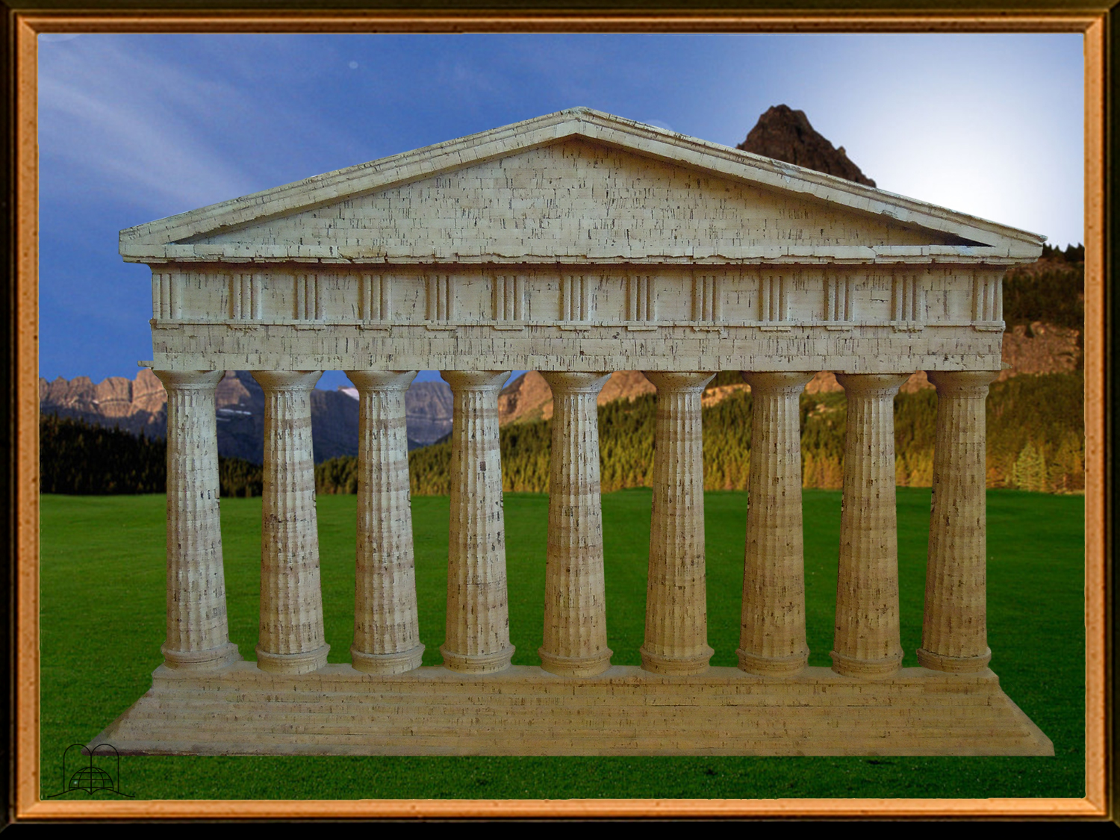
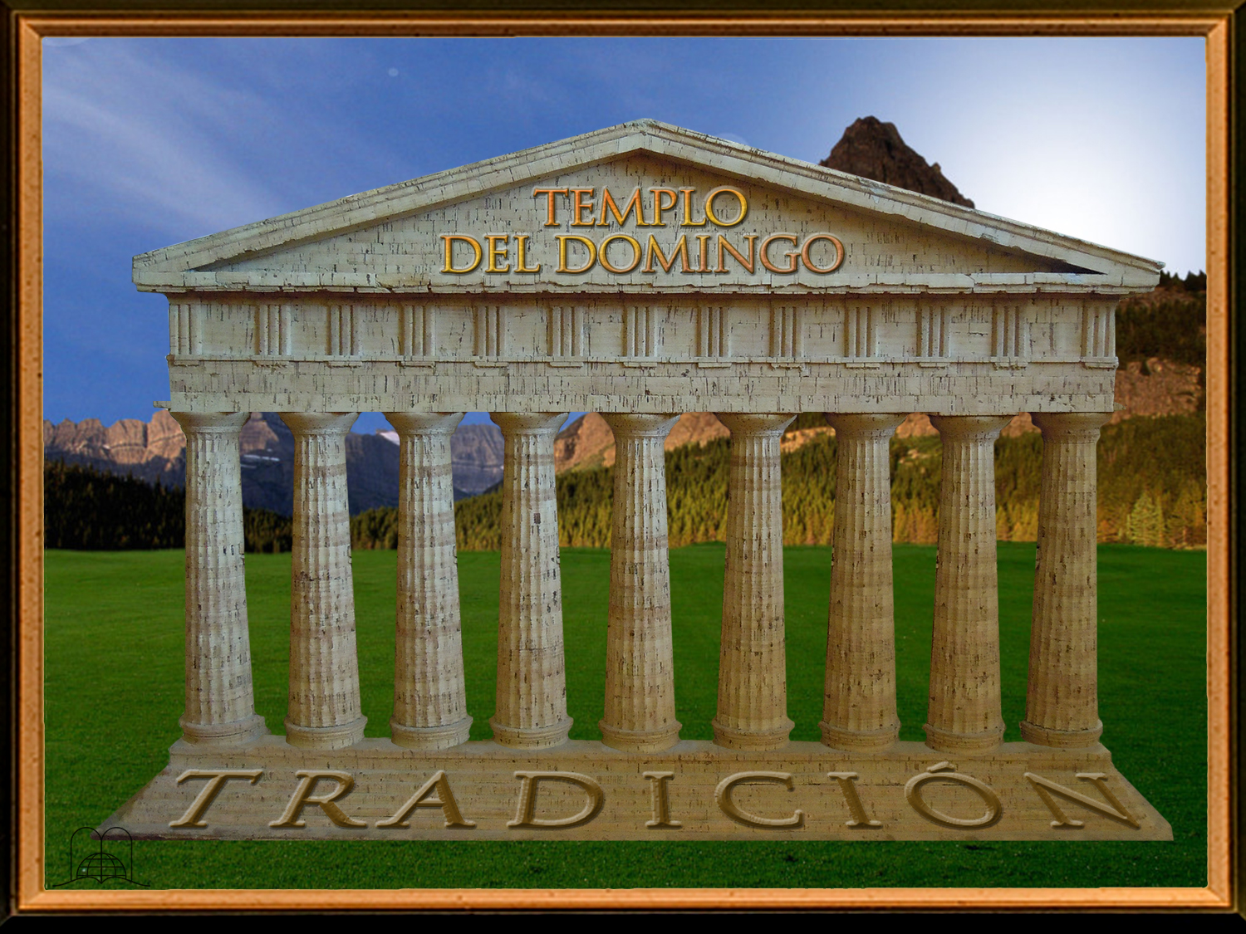

Slide 32
“E, no fim do sábado, quando já despontava o primeiro dia da semana, Maria Madalena e a outra Maria foram ver o sepulcro.”
NÃO FALA DE NENHUMA MUDANÇA
Notes:
Mateo 28:1
"Pasado el día de reposo, al amanecer del primer día de la semana, vinieron María Magdalena y la otra María, a ver el sepulcro."

Slide 33
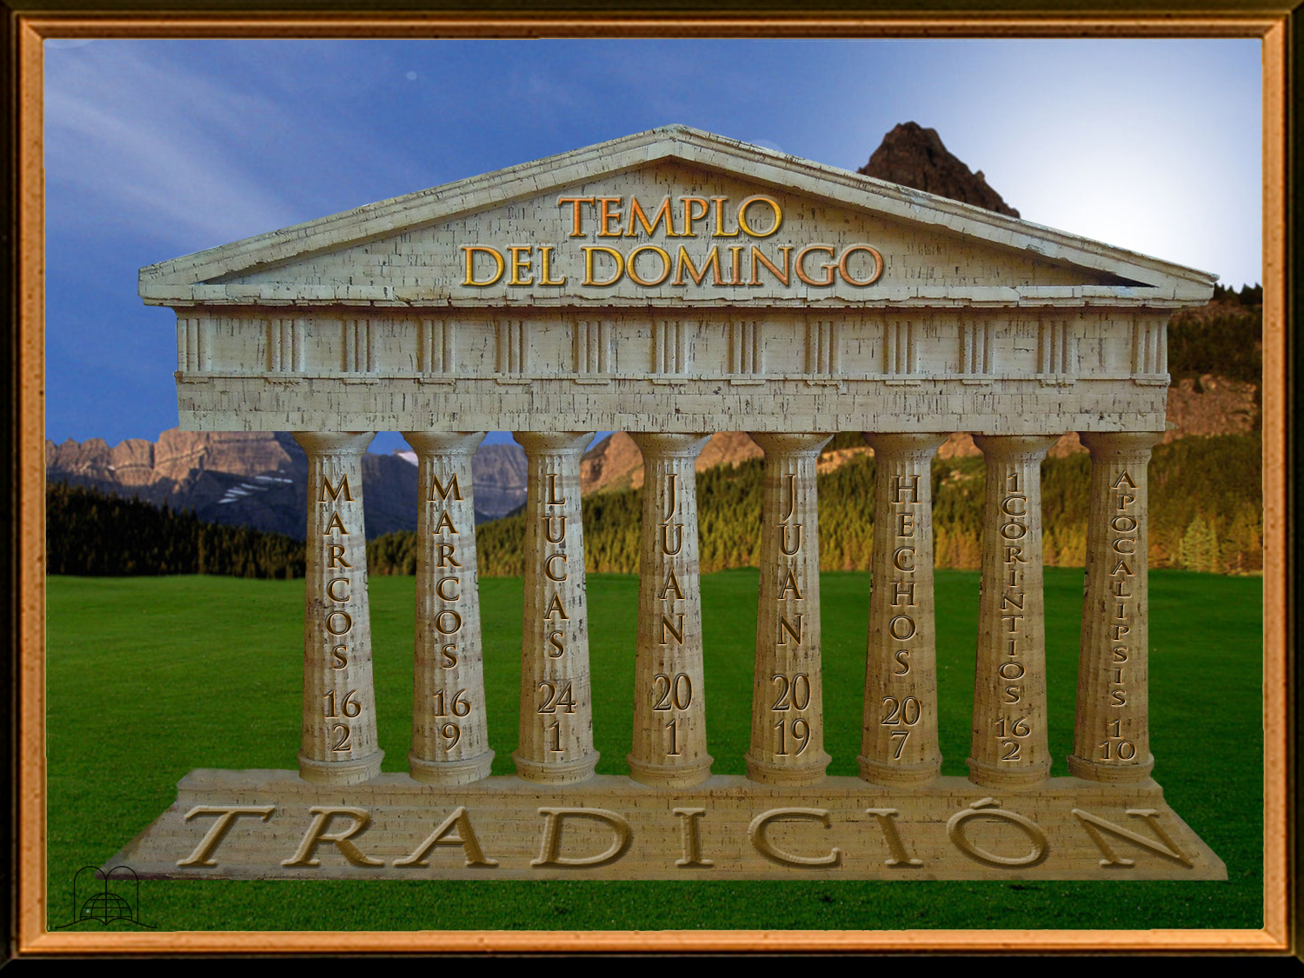
“E, no primeiro dia da semana, foram ao sepulcro, de manhã cedo, ao nascer do sol.
NÃO FALA DE NENHUMA MUDANÇA
Notes:
Marcos 16:2
"Y muy de mañana, el primer día de la semana, vinieron al sepulcro, ya salido el sol."

Slide 34
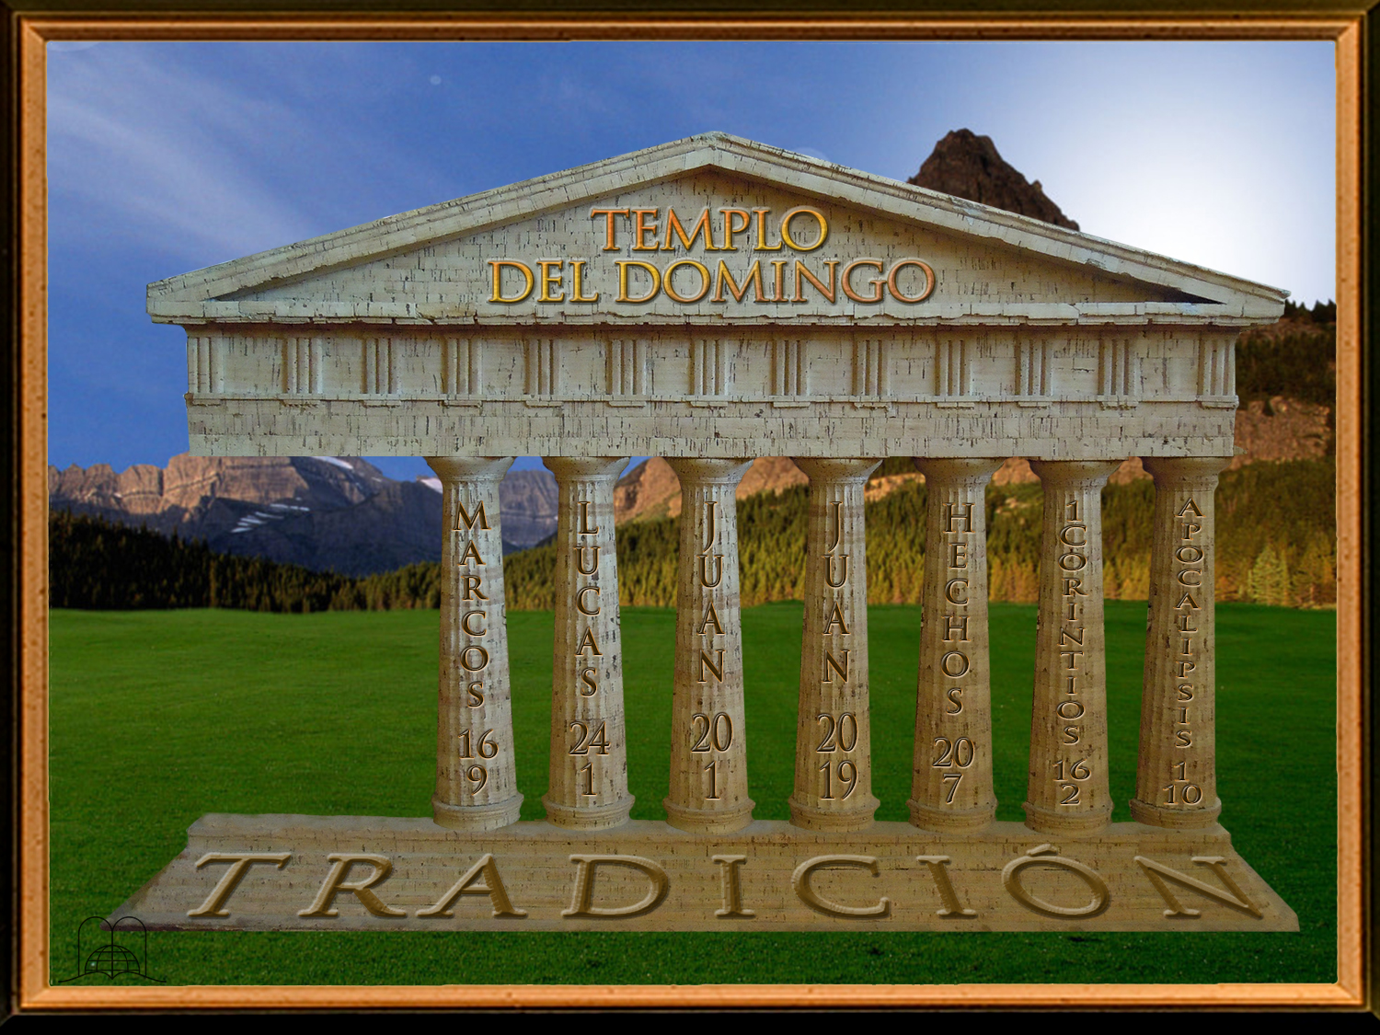
“E Jesus, tendo ressuscitado na manhã do primeiro dia da semana, apareceu primeiramente a Maria Madalena, da qual tinha expulsado sete demónios.”
NÃO FALA DE NENHUMA MUDANÇA
Notes:
Marcos 16:9
"Habiendo, pues, resucitado Jesús por la mañana, el primer día de la semana, apareció primeramente a María Magdalena, de quien había echado siete demonios."

Slide 35
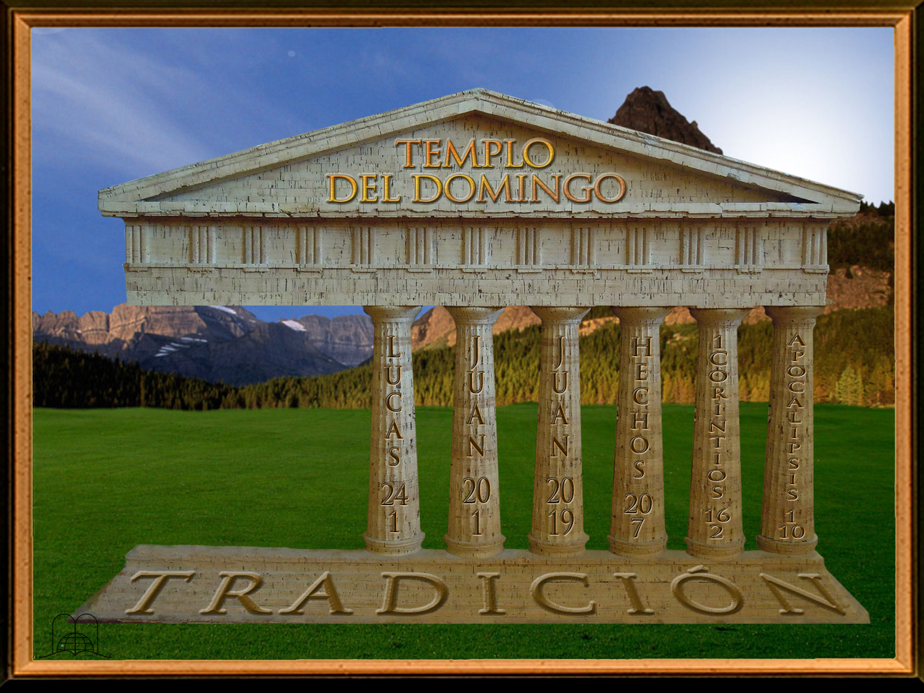
“E no primeiro dia da semana, muito de madrugada, foram elas ao sepulcro, levando as especiarias que tinham preparado, e algunas outras com elas.”
NÃO FALA DE NENHUMA MUDANÇA
Notes:
Lucas 24:1
"El primer día de la semana, muy de mañana, vinieron al sepulcro, trayendo las especias aromáticas que habían preparado, y algunas otras mujeres con ellas."

Slide 36
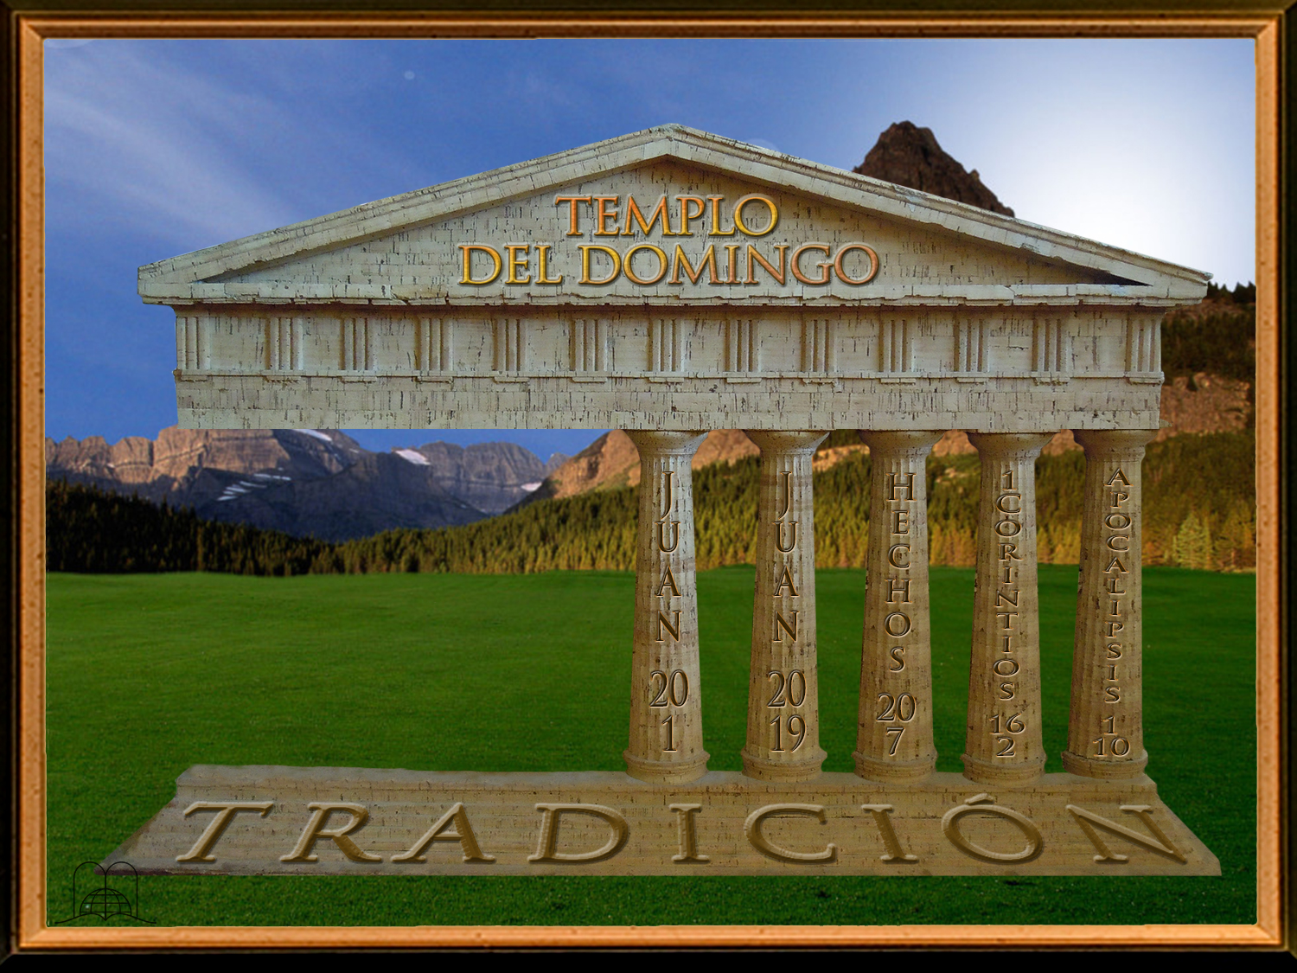
“E no primeiro dia de semana, Maria Madalena foi ao sepulcro de madrugada, sendo ainda escuro, e viu a pedra tirada do sepulcro.”
NÃO FALA DE NENHUMA MUDANÇA
Notes:
Juan 20:1
"El primer día de la semana, María Magdalena fue de mañana, siendo aún oscuro, al sepulcro; y vio quitada la piedra del sepulcro.."

Slide 37
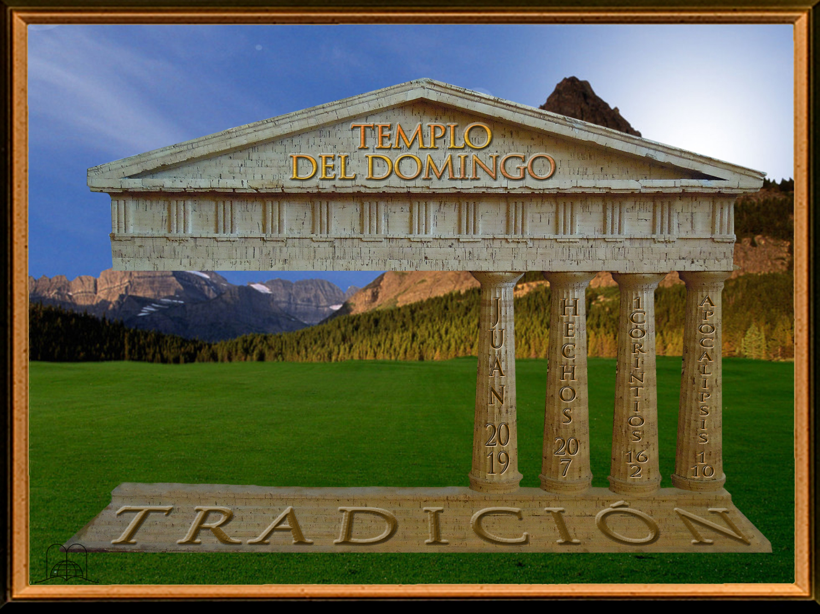
Por que motivo se reuniram os discípulos, no primeiro dia da semana?

Slide 38
“Chegada, pois, a tarde daquele dia, o primeiro da semana, e cerradas as portas onde os discípulos, com medo dos judeus, se tinham ajuntado, chegou Jesus, e pôs-se no meio, e disse-lhes: Paz seja convosco.”
NÃO FALA DE NENHUMA MUDANÇA
Notes:
Juan 20:19
"Cuando llegó la noche de aquel mismo día, el primero de la semana, estando las puertas cerradas en el lugar donde los discípulos estaban reunidos por miedo de los judíos, vino Jesús, y puesto en medio, les dijo: Paz a vosotros."
Por miedo a los judíos.
Otra evidencia, que no se reunieron para guardar el domingo en honor de la resurrección, es que ni siquiera creían que había resucitado. (Mc. 16:12-14).

Slide 39
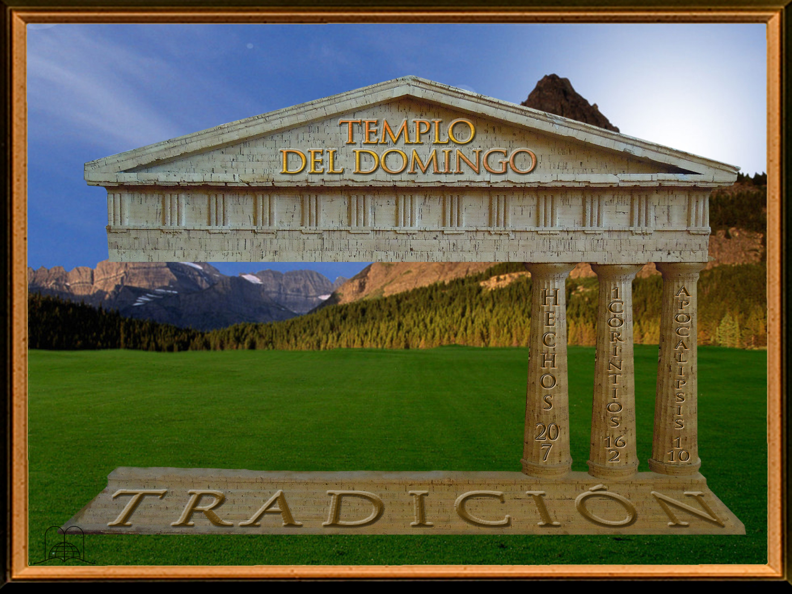
Por que alargou Paulo um culto em Troas na noite de um primeiro dia da semana?
O que fez no dia seguinte, ao amanhecer?
Notes:
¿Por qué alargó Pablo un culto en Troas en la noche de un primer día de la semana? ¿Qué hizo al día siguiente, al alba?

Slide 40
“E no primeiro dia da semana, ajuntando-se os discípulos para partir o pão, Paulo, que havia de partir no dia seguinte, falava com eles; e prolongou a prática até à meia noite.”
NÃO FALA DE NENHUMA MUDANÇA
Notes:
Hechos 20:7
"El primer día de la semana, reunidos los discípulos para partir el pan, Pablo les enseñaba, habiendo de salir al día siguiente; y alargó el discurso hasta la medianoche."
Debía salir de viaje.
a) En aquellos días no se consideraba el comienzo de un nuevo día a la media noche sino a la puesta del sol. Se concluye que era después del sábado. Muchas citas muestran que Pablo acostumbraba reunirse los sábados, pero en esta ocasión, al tener que partir en la madrugada, alargó el discurso hasta la medianoche.
b) Si Pablo hubiese guardado el domingo, no hubiera emprendido tan largo viaje ese día. Nada nos menciona de un cambio del día de reposo.
c) Todos los días partían el pan (Hechos 2:46).

Slide 41
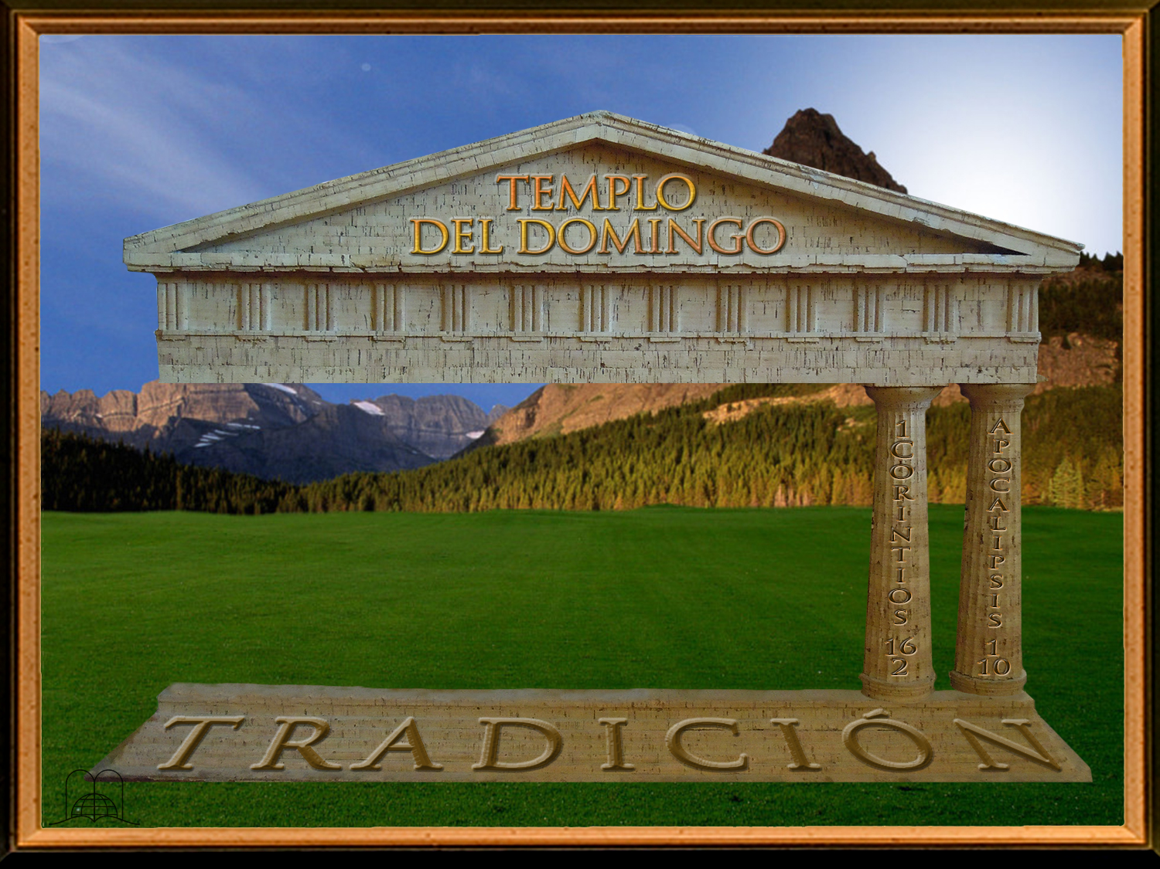
Ao dar o conselho de separar uma oferta para os pobres de Jerusalém, é referenciado que deveria ser numa reunião, ou devia guardar-se simplesmente separadamente?
Notes:
11- Al dar el consejo de apartar una ofrenda para los pobres de Jerusalén, ¿Se indica que sería en una reunión, o simplemente guardándola aparte?

Slide 42
“No primeiro dia da semana cada um de vós ponha de parte o que puder ajuntar, conforme a sua prosperidade, para que não se façam as coletas quando eu chegar.”
NÃO FALA DE NENHUMA MUDANÇA
Notes:
1 corintios 16:2
"Cada primer día de la semana cada uno de vosotros ponga aparte algo, según haya prosperado, guardándolo, para que cuando yo llegue no se recojan entonces ofrendas."

Slide 44
“Eu fui arrebatado no Espírito no dia do Senhor, e ouvi detrás de mim uma grande voz, como de trombeta.”
NÃO FALA DE NENHUMA MUDANÇA

Slide 45
NENHUM TEXTO BÍBLICO MOSTRA QUE SE DEVE GUARDAR O PRIMEIRO DIA DA SEMANA
Notes:
NINGÚN TEXTO BÍBLICO MUESTRA QUE DEBE GUARDARSE EL PRIMER DÍA DE LA SEMANA

Slide 46
O cardial Gibbons escreveu: "Podem ler a Bíblia desde o Génesis até ao Apocalipse, E NÃO ENCONTRARAM NEM UMA ÚNICA LINHA QUE AUTORIZE A SANTIFICAÇÃO DO DOMINGO. As escrituras ordenam a observancia do sábado, dia que nós não santificamos.”
The Faith of our Fathers, edição de 1892, pág. 111.
Notes:
- El cardenal Gibbons escribió: "Podéis leer la Biblia desde el Génesis hasta el Apocalipsis, Y NO ENCONTRARÉIS UNA SOLA LÍNEA QUE AUTORICE LA SANTIFICACIÓN DEL DOMINGO. Las escrituras ordenan la observancia del sábado, día que nosotros nunca santificamos." The Faith of Our Fathers, edición de 1892, pág. 111.

Slide 47
“A noção de uma substituição formal (do primeiro dia em vez do sétimo da semana)… NÃO TEM BASE ALGUMA, NEM NAS SAGRADAS ESCRITURAS, NEM NA ANTIGUIDADE.”
Smith and Cheatham, Dictionary of Christian Antiquities (Dicionário de Antiguidades cristãs) art. Sabbath (sábado).
Notes:
- "La noción de una sustitución formal (del primer día en lugar del séptimo de la semana).. y el traslado, tal vez en forma espiritual, de la obligación sabática establecida por el cuarto mandamiento, NO TIENE BASE ALGUNA, NI EN LAS SAGRADAS ESCRITURAS, NI EN LA ANTIGÜEDAD". Smith and Cheatham, Dictionary of Christian Antiquities (Diccionario de Antigüedades cristianas) art. Sabbath (sábado).
- El Dr. Edward T. Hiscox, autor del Manual Bautista, hizo ante un grupo de pastores este sincero reconocimiento: "Existía y existe un mandamiento en cuanto a guardar, como santo, el día sábado, pero ese día sábado no era el domingo. Podría decirse, sin embargo y con cierto aire de triunfo, que el sábado fue transferido del séptimo día al primero... ¿Dónde puede hallarse el registro de una traslación tal?. No en el Nuevo Testamento, pues allí no hay absolutamente nada al respecto". En el artículo leído ante la conferencia de Ministros en New York, celebrada el 13 de noviembre de 1893.

Slide 48
“Existia e existe um mandamento em quanto a guardar, como santo, o dia sábado, mas esse dia sábado não era o domingo. Podia dizer-se, no entanto e com certo ar de triunfo, que o sábado foi transferido do sétimo dia ao primeiro... Onde pode encontrar-se o registo de tal transação? Não no novo testamente, pois ali não há absolutamente nada a respeito.”
Dr. Edward T. Hiscox, autor do Manual Bautista, Artigo lido perante a conferência de Ministros em New York, celebrada a 13 de novembro de 1893.
Notes:
- El Dr. Edward T. Hiscox, autor del Manual Bautista, hizo ante un grupo de pastores este sincero reconocimiento: "Existía y existe un mandamiento en cuanto a guardar, como santo, el día sábado, pero ese día sábado no era el domingo. Podría decirse, sin embargo y con cierto aire de triunfo, que el sábado fue transferido del séptimo día al primero... ¿Dónde puede hallarse el registro de una traslación tal?. No en el Nuevo Testamento, pues allí no hay absolutamente nada al respecto". En el artículo leído ante la conferencia de Ministros en New York, celebrada el 13 de noviembre de 1893.

Slide 49
ALGUMAS PERGUNTAS RELACIONADAS COM O SÁBADO
Notes:
ALGUNAS PREGUNTAS RELACIONADAS AL SÁBADO

Slide 50
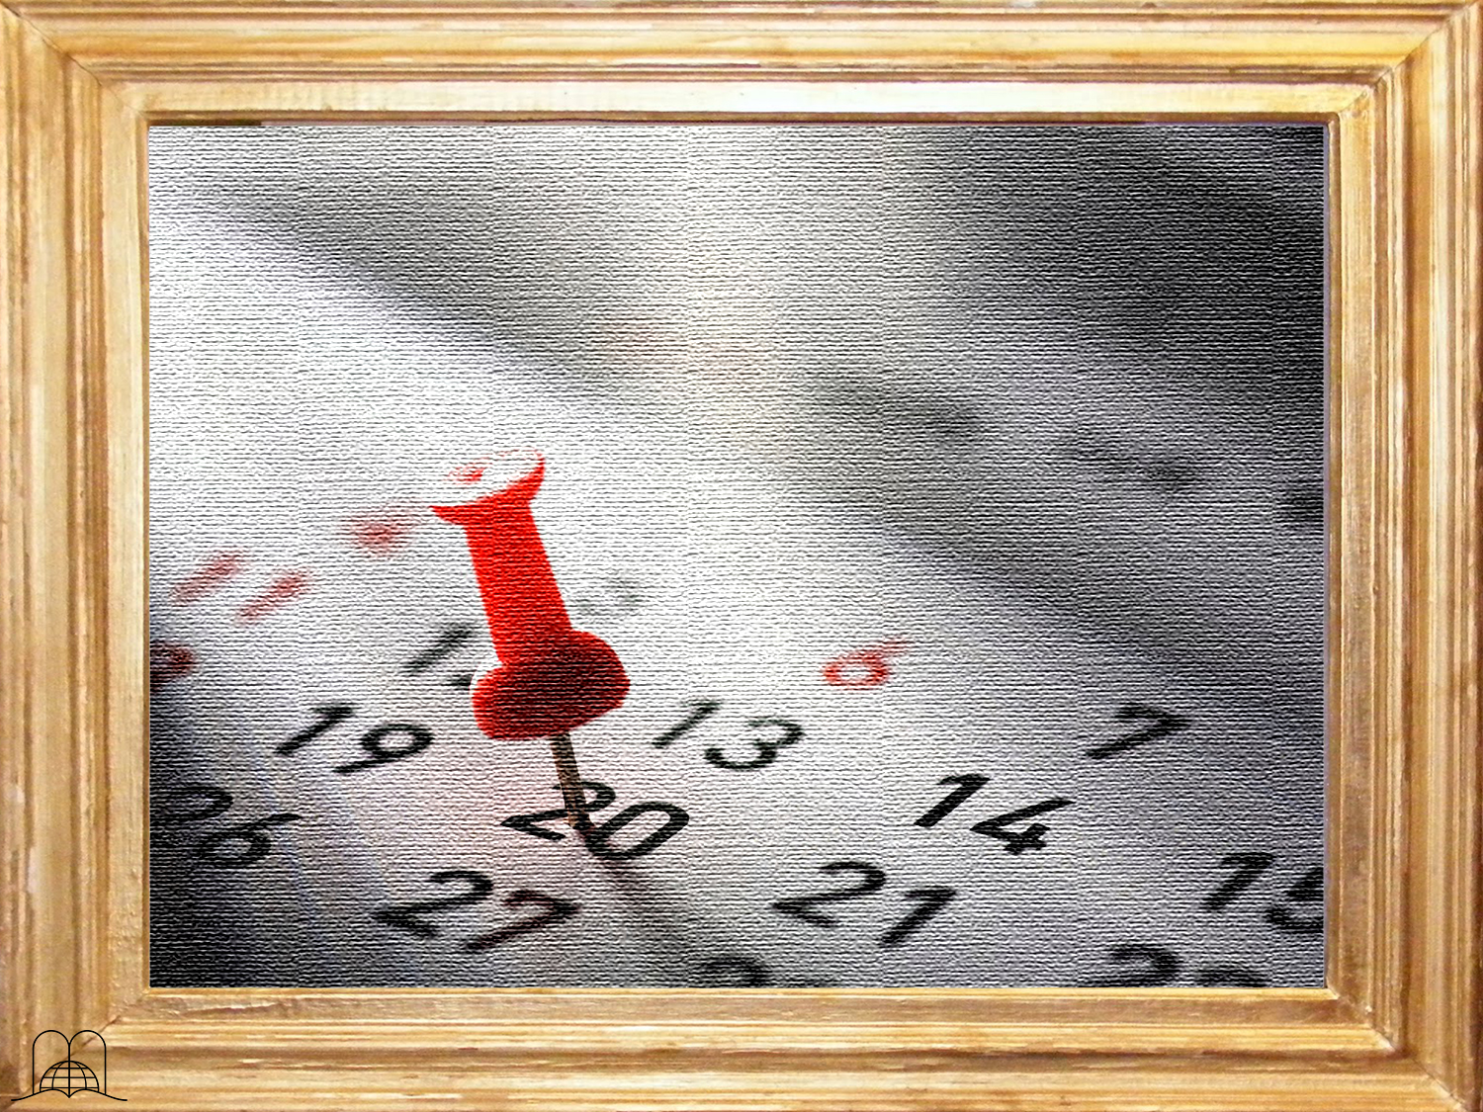
Como sabemos que o sábado atual é o mesmo que Deus santificou na criação? Não houveram por acaso, mudanças de calendário?
Notes:
12- ¿Cómo sabemos que el sábado actual es el mismo que Dios santificó en la creación? ¿No ha habido, acaso, cambios de calendario?

Slide 51
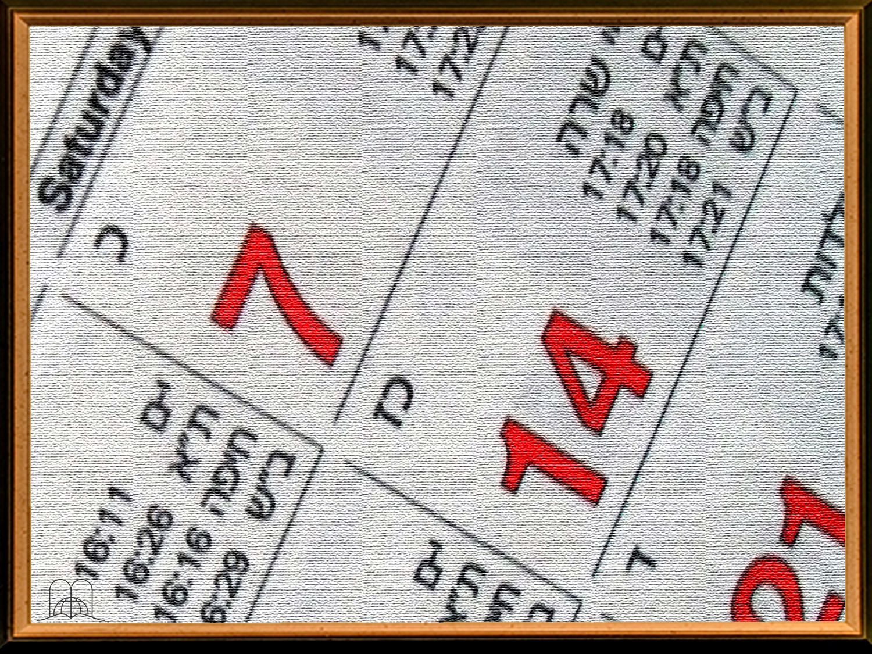
Se tomamos os calendários: Cristão, Oriental, Maometano, Copto ou Judaico, comprovaremos que o ano é diferente, mas o sábado coincide em todos. O Calendário judaico marca em 2015 o ano 5775.
Notes:
Si tomamos los calendarios: Cristiano, Oriental, Mahometano, Copto o Judío, comprobaremos que el año es diferente pero el sábado coincide el mismo día en todos. El Calendario judío marca en 2014 el año 5784.

Slide 52
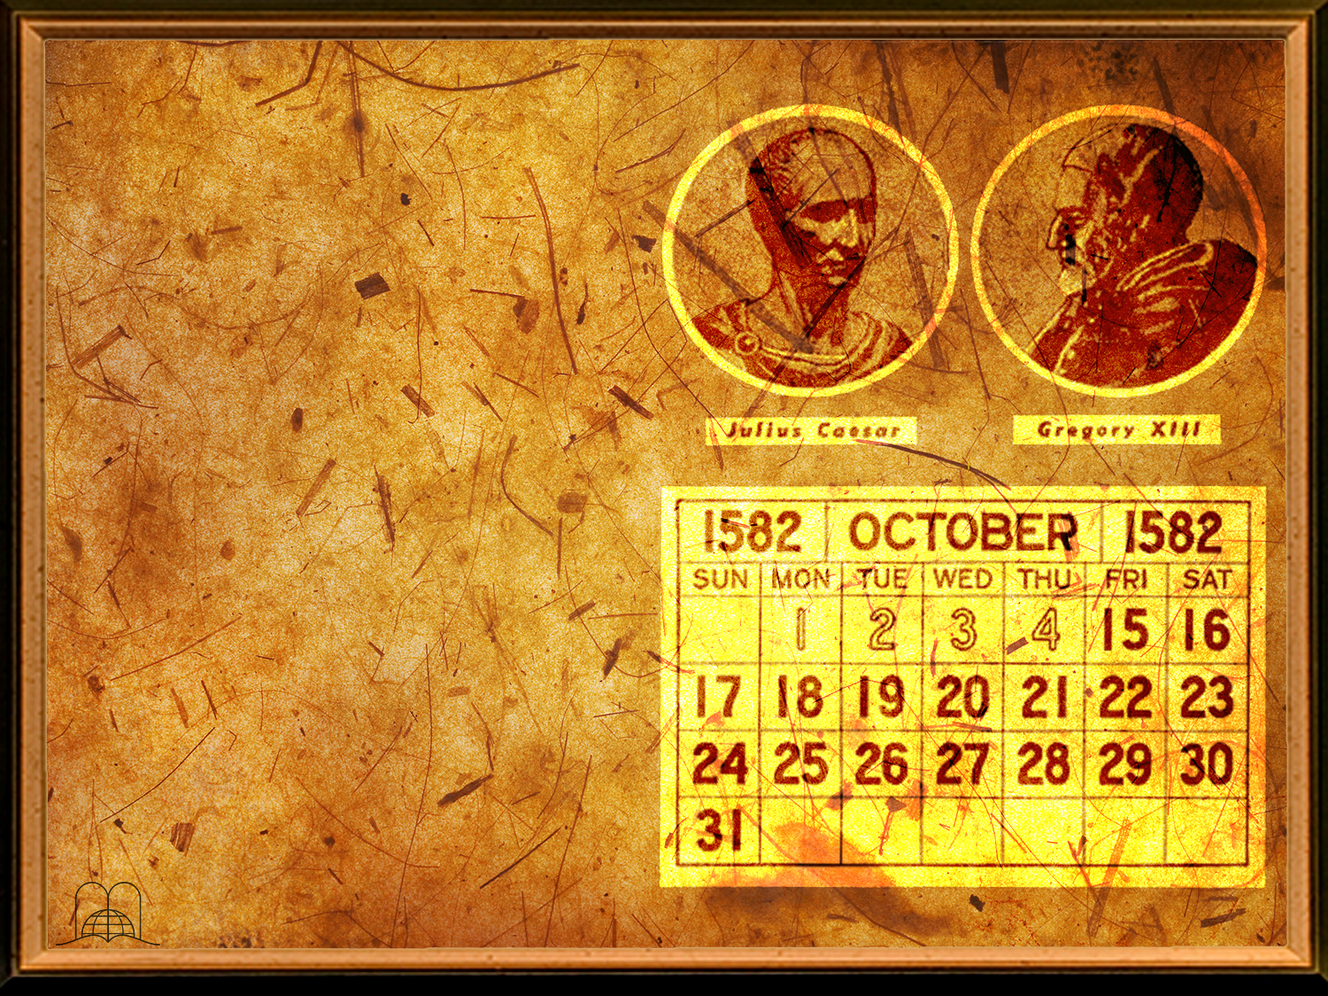
Na quinta-feira, 4 de outubro de 1582 as pessoas deitararam-se de noite, e quando amanheceu era sexta-feira, 15 de outubro. A ordem dos dias não variou.
Notes:
El Calendario Juliano data del año 46 A.C. Fue corregido en el año 1582 denominándose Calendario Gregoriano, que utilizamos nosotros. Al comprobarse que astronómicamente existía diferencia en el comienzo de la primavera, se saltaron 10 días. El jueves 4 de octubre de 1582 la gente se acostó por la noche y cuando amaneció era viernes 15 de octubre. El orden de los días no varió.

Slide 53
Maná
Jesus
Notes:
Dos pruebas muestran que es el mismo día de la creación:
1- El milagro del Maná en el desierto. Dios sabía el día que El había santificado. El viernes caía doble cantidad, el sábado: nada (Ex.16:4-35). Unas dos mil veces lo demostró Dios allí.
2- Cristo y sus discípulos guardaron el sábado. (Lc. 4:16; 23:54-56). Durante más de 33 años (practicaría el Hijo de Dios un día falso?

Slide 54
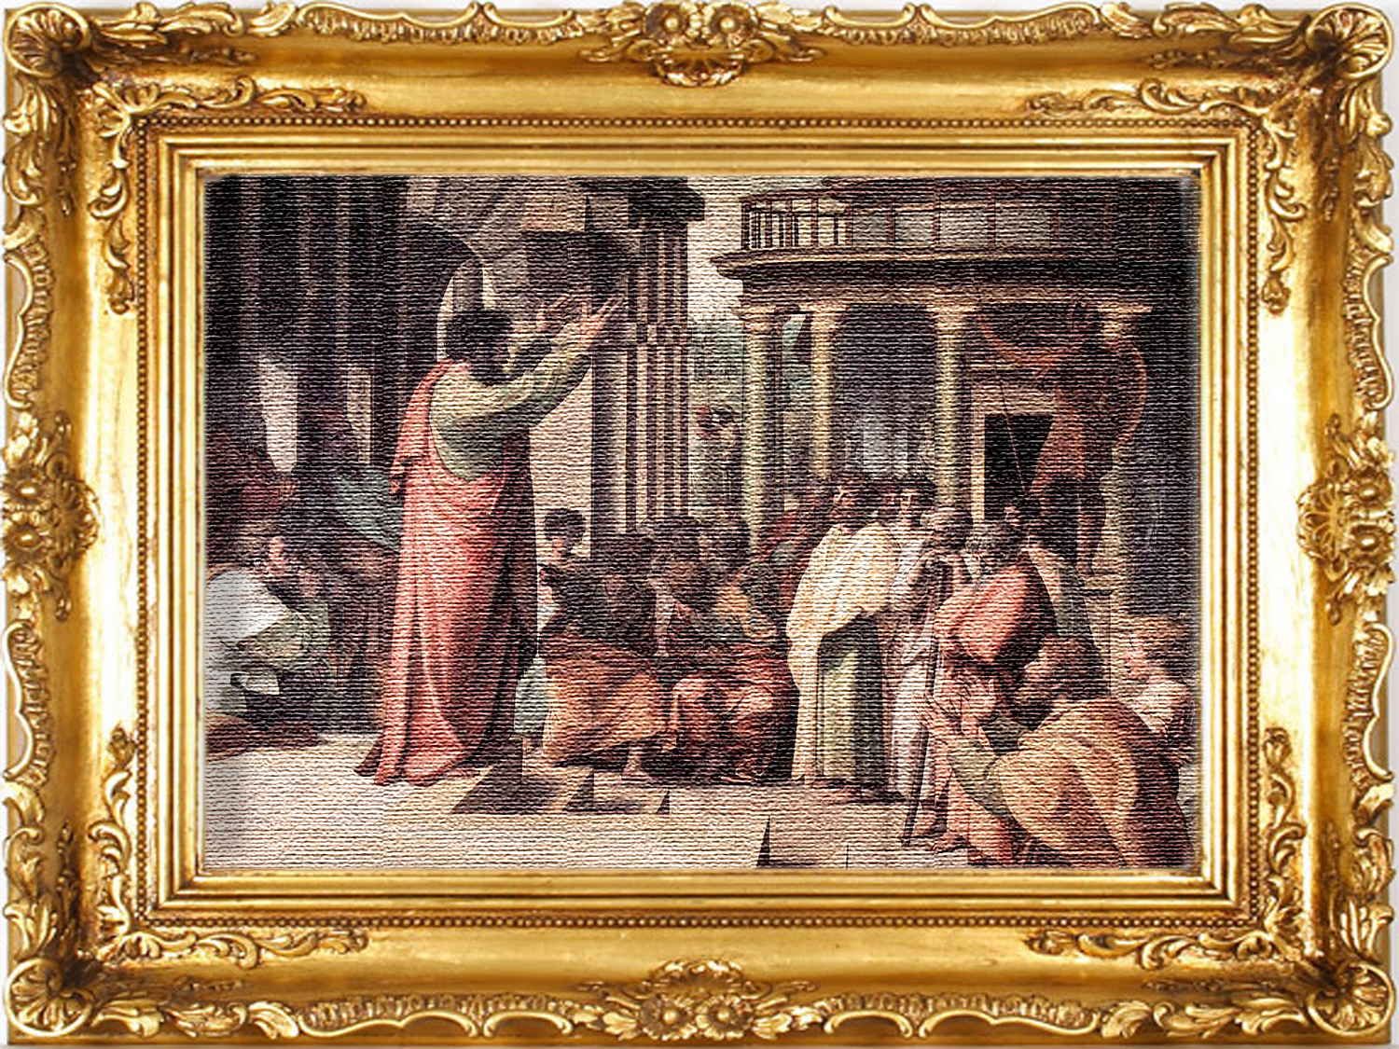
A que tipo de sábados se refere Paulo em Colossenses 2:16-17, aos dias de repouso ceremoniais, que eram sombra de Cristo, ou ao sétimo dia?
Notes:
13- ¿A qué clase de sábados se refiere Pablo en Colosenses 2:16-17, a los días de reposos ceremoniales, que eran sombra de Cristo, o al séptimo día?

Slide 55
Na lei ceremonial de Moisés escrita num livro (Deuteronómio 31:24-26), aparecem 7 festas que se festejavam anualmente em diversas datas.
A estas festas: da Páscua, dos pães asmos, Pentecostes, trombetas, da expiação, e das cabanas; chamavam tambem sábados ou descanso (feriados). Nada têm a ver com o quarto mandamento (Lev. 23:38-39). Eram sombras ou símbolos de Cristo.
Notes:
En la ley ceremonial de Moisés escrita en un libro (Deut. 31:24-26), aparecen 7 fiestas que se festejaban anualmente en diversas fechas: el primero y el séptimo mes. A estas fiestas, de la Pascua, de los panes ázimos, Pentecostés, de las trompetas, de la expiación, y de las cabañas, los llamaban también sábados o descanso (feriados). Nada tienen que ver con el cuarto mandamiento (Lev. 23:38-39). Eran sombras o símbolo de Cristo.

Slide 56
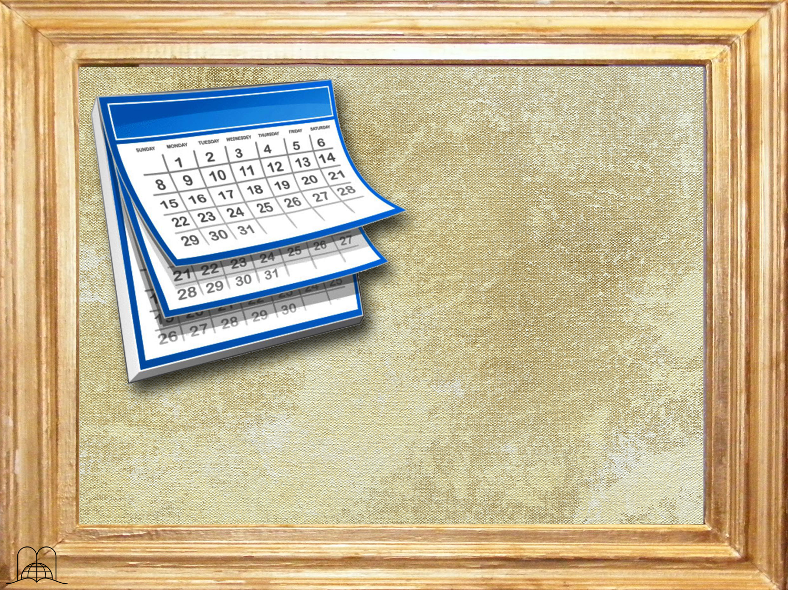
É assim tão importante? Não é a mesma coisa se guardarmos
outro dia? Podemos confiar em nosso parecer?
Notes:
14- Pero, ¿Es tan importante? ¿No es lo mismo que se guarde otro día? ¿Podemos confiar en nuestro parecer?

Slide 57
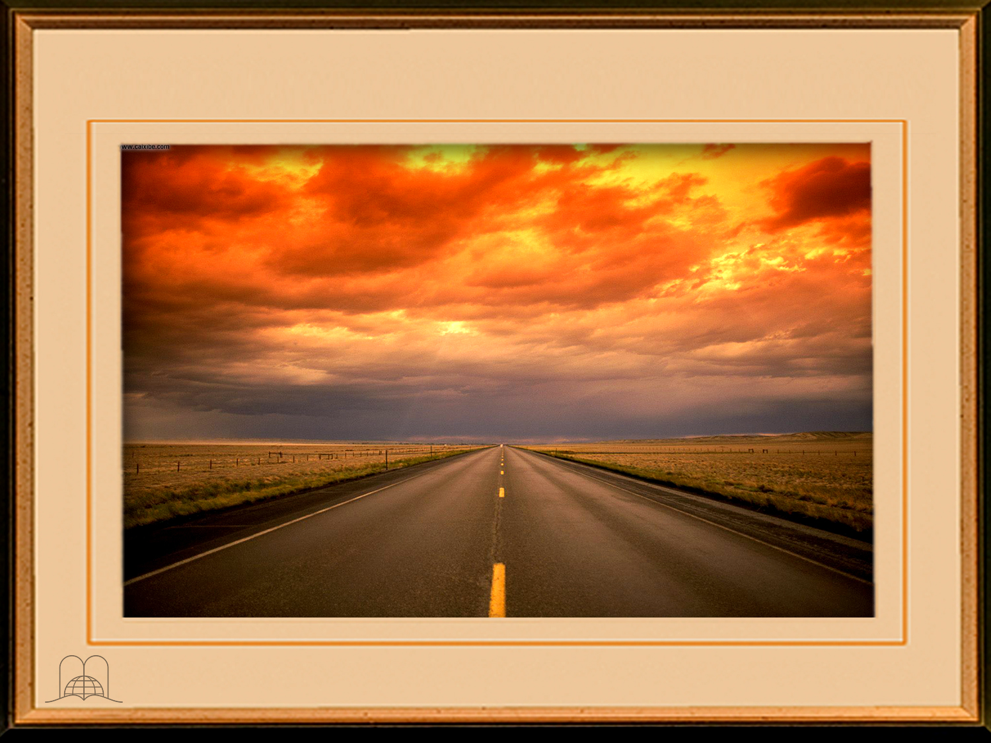
Provérbios 16:25
“Há um camino que parece direito ao homem, mas o seu fim são os caminhos de morte.”
Notes:
Proverbios 16:25
"Hay camino que parece derecho al hombre, Pero su fin es camino de muerte."

Slide 58
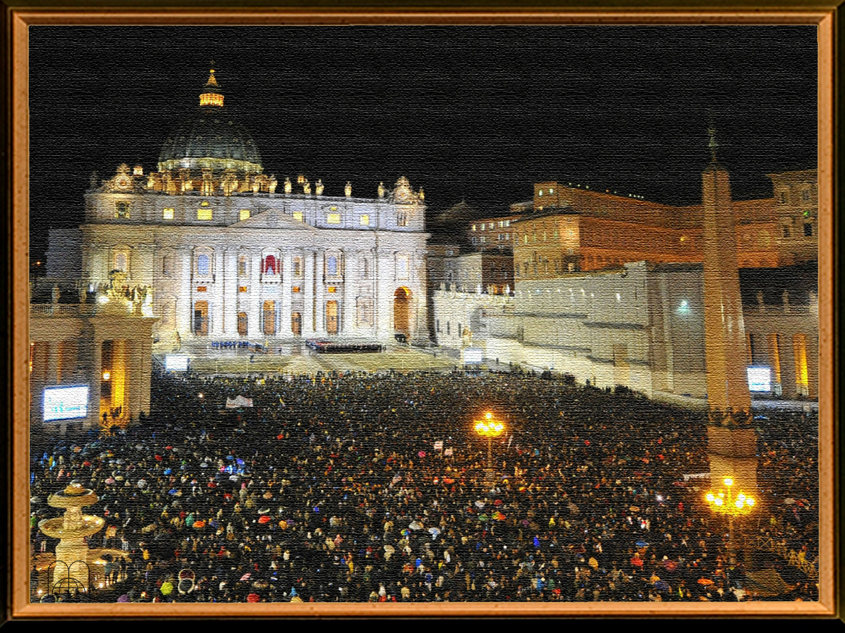
A maioria das pessoas guarda o domingo, podem estar tantas pessoas enganadas? Quem se perderá?
Notes:
15- La mayoría de la gente guarda el domingo, ¿pueden estar tantas personas equivocadas? ¿Quiénes se perderán?

Slide 59
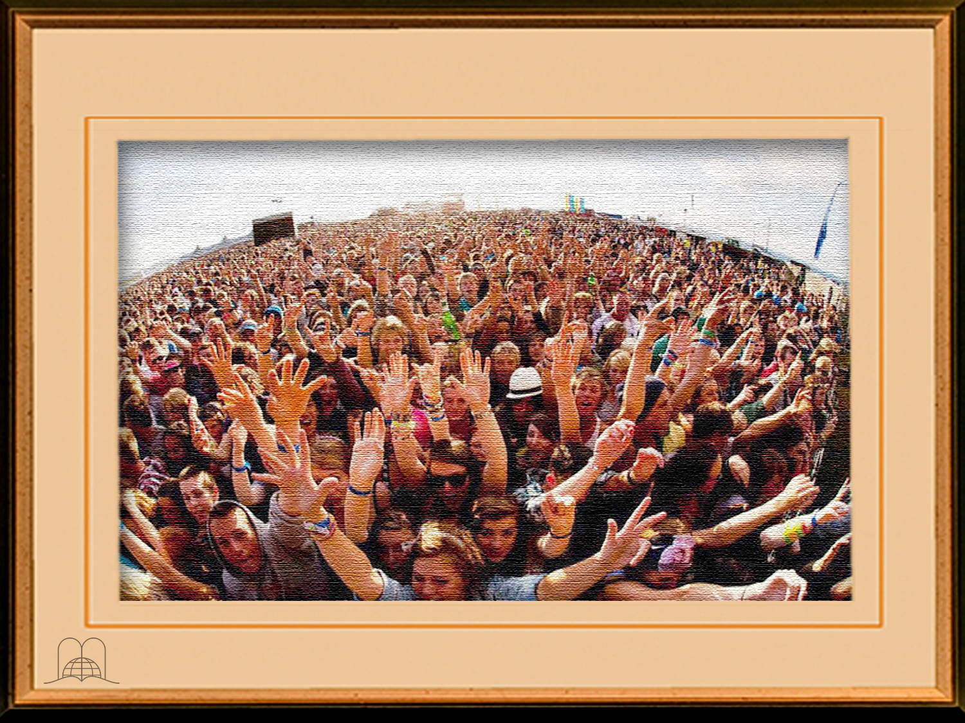
Mateus 7:21
“Nem todo o que me diz: Senhor, Senhor! Entrará no reino dos céus, mas aquele que faz a vontade de meu Pai que está nos céus.”
Notes:
Mateo 7:21
"No todo el que me dice: Señor, Señor, entrará en el reino de los cielos, sino el que hace la voluntad de mi Padre que está en los cielos."
No se trata de estar del lado de la mayoría o de la minoría sino del lado de Jesús. Mateo 7:13-14 Entrad por la puerta estrecha; porque ancha es la puerta, y espacioso el camino que lleva a la perdición, y muchos son los que entran por ella; porque estrecha es la puerta, y angosto el camino que lleva a la vida, y pocos son los que la hallan.
- Algunos argumentan: Mis padres y abuelos guardaron el domingo, no quiero ser diferente. ¿A quiénes juzgará Dios: a los que pecaron por ignorancia, o los que pecan sabiendo? (Hechos 17:30, Santiago 4:17).

Slide 60
CONCLUSÃO
Notes:
CONCLUSIÓN

Slide 61
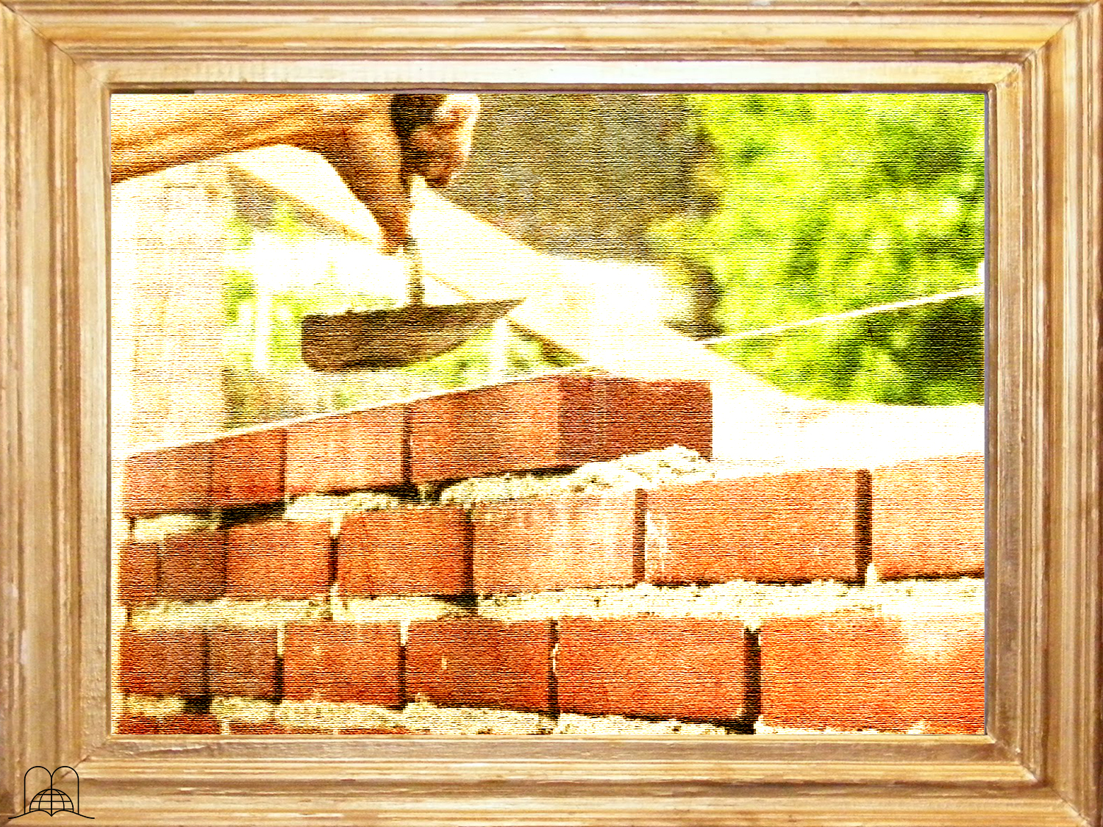
Como chamam as profecias aos restauradores do Sábado como dia de repouso?
Notes:
16- ¿Cómo llaman las profecías a los restauradores del Sábado como día de reposo?

Slide 62
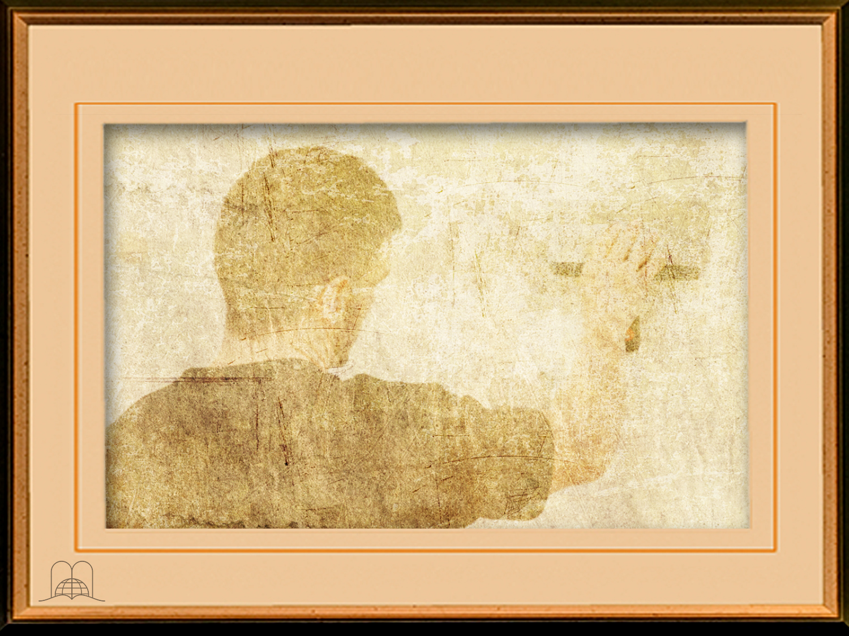
Isaías 58:12
“E os que de ti procederem edificarão as antigas ruínas; e levantarás os fundamentos de geração em geração; e chamar-te-ão reparador das roturas, e reparador das veredas para morar.”
Notes:
Isaías 58:12-13
"Y los tuyos edificarán las ruinas antiguas; los cimientos de generación y generación levantarás, y serás llamado reparador de portillos, restaurador de calzadas para habitar."

Slide 63
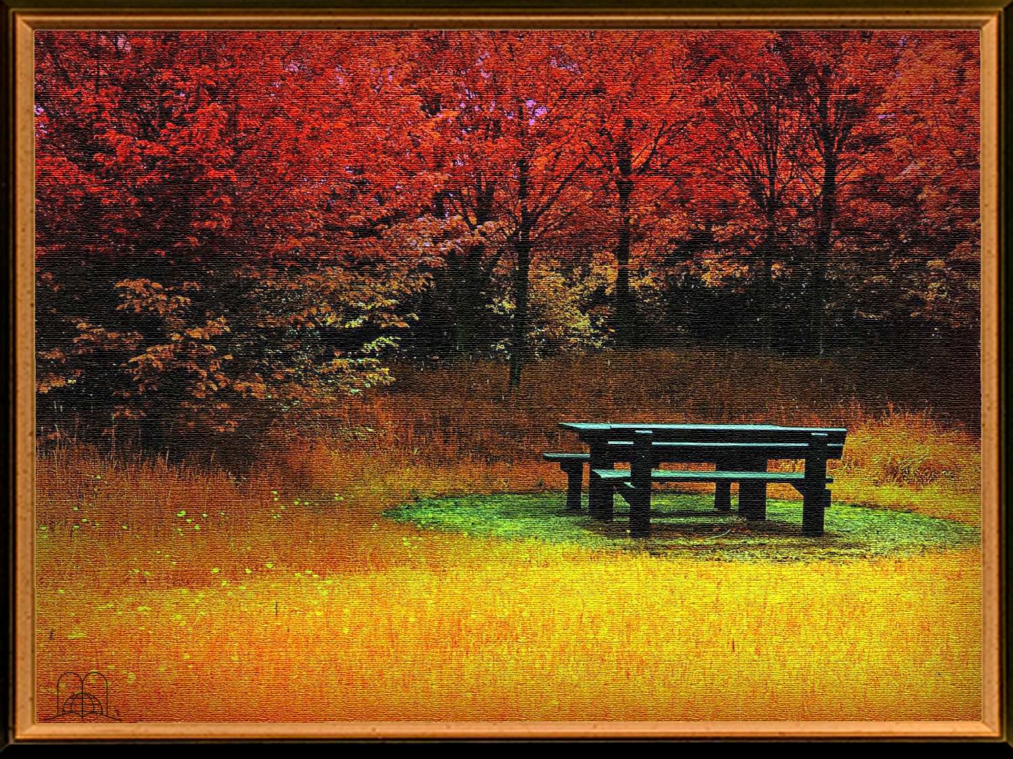
Como chama o Senhor ao Sábado,
e que bençãos nos traz este dia?
Notes:
17- ¿Cómo llama el Señor al Sábado, y qué bendiciones nos trae este día?

Slide 64
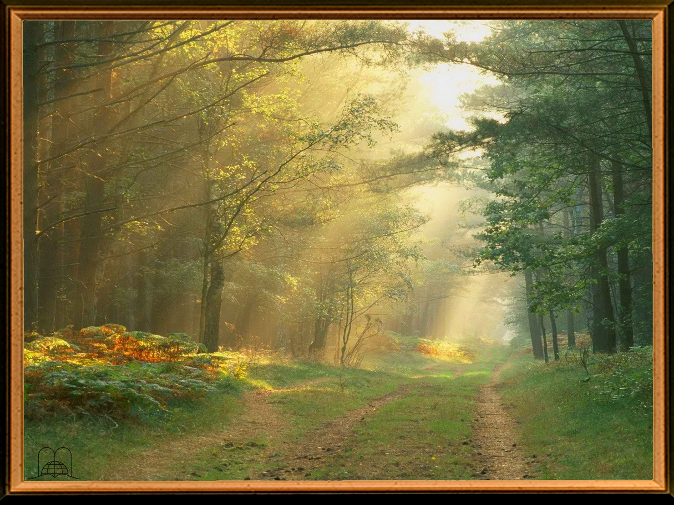
“Se desviares o teu pé do sábado, de fazeres a tua vontade no meu santo dia, e chamares ao sábado deleitoso, e o santo dia do Senhor, digno de honra, e o honrares não seguindo os teus caminhos, nem pretendendo fazer a tua própria vontade, nem falares as tuas próprias palavras, então te deleitarás no Senhor, e te farei cavalgar sobre as alturas da terra, e te sustentarei com a herança de teu pai Jacó; porque a boca do Senhor o disse.”
Notes:
Isaías 58:13-14
"Si retrajeres del día de reposo tu pie, de hacer tu voluntad en mi día santo, y lo llamares delicia, santo, glorioso de Jehová; y lo venerares, no andando en tus propios caminos, ni buscando tu voluntad, ni hablando tus propias palabras, entonces te deleitarás en Jehová; y yo te haré subir sobre las alturas de la tierra, y te daré a comer la heredad de Jacob tu padre; porque la boca de Jehová lo ha hablado."

Slide 65
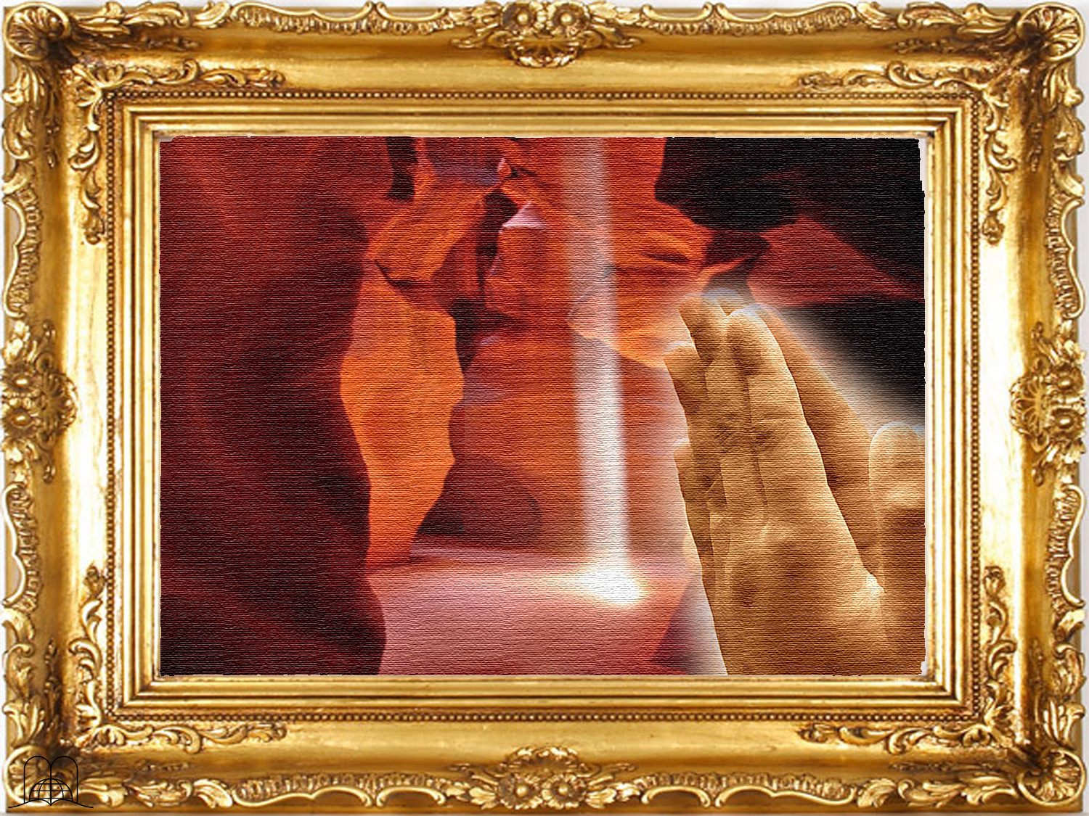
Obrigado Senhor, por Dar-me
Claridade
Notes:
Gracias Señor, por Darme Claridad

